Slide 1

應用於次世代無線通訊系統之 可重構天線與濾波器設計
電子工程系
碩士學位論文口試
Design of Reconfigurable Antennas and Filters for Next-Generation
Wireless Communication Systems
莊秉叡
鍾明桉 博士
口試日期：111年07月14日
Notes:
各位口試委員大家好
我是鍾明桉博士的研究生 莊秉叡
現在要進行我的碩士論文口試報告
論文題目為應用於次世代無線通訊系統之可重構天線與濾波器設計

Slide 2
目錄
介紹
應用於智慧型手錶的可重構頻率天線設計
具有波束切換的可重構毫米波天線設計
波束成形系統的相控毫米波陣列天線設計
指叉式微帶濾波器於毫米波頻帶之設計
毫米波晶片天線設計
Ka頻段帶通濾波器之晶片設計
總結

Slide 3
目錄
介紹
應用於智慧型手錶的可重構頻率天線設計
具有波束切換的可重構毫米波天線設計
波束成形系統的相控毫米波陣列天線設計
指叉式微帶濾波器於毫米波頻帶之設計
毫米波晶片天線設計
Ka頻段帶通濾波器之晶片設計
總結

Slide 4
大數據、物聯網的發展通訊裝置增加
目前頻段的擁擠，大頻寬需求
多功能天線(頻率、極化、輻射方向)
毫米波的發展
晶片系統的整合
Notes:
本論文朝向以下幾點為論文主軸
由於現今發展 通訊裝置的增加、大數據、物聯網的應用
造成頻寬需求的增加
也因為這樣促使多功能天線發展也變的更多，包含頻率、極化、輻射方向
由於毫米波頻段可以解決頻寬需求，但毫米波設計有許多因素需考量，故對毫米波設計著為重要。
另外對於小尺寸、低功耗的裝置需求，朝向晶片系統整合的設計，把數位(Digital)、類比數位轉換器(ADC)、數位類比轉換器(DAC)、射頻(RF)和天線都放置在同一晶片上，這也是現今發展的重要關鍵。

Slide 5
目錄
介紹
應用於智慧型手錶的可重構頻率天線設計
具有波束切換的可重構毫米波天線設計
波束成形系統的相控毫米波陣列天線設計
指叉式微帶濾波器於毫米波頻帶之設計
毫米波晶片天線設計
Ka頻段帶通濾波器之晶片設計
總結

Slide 6
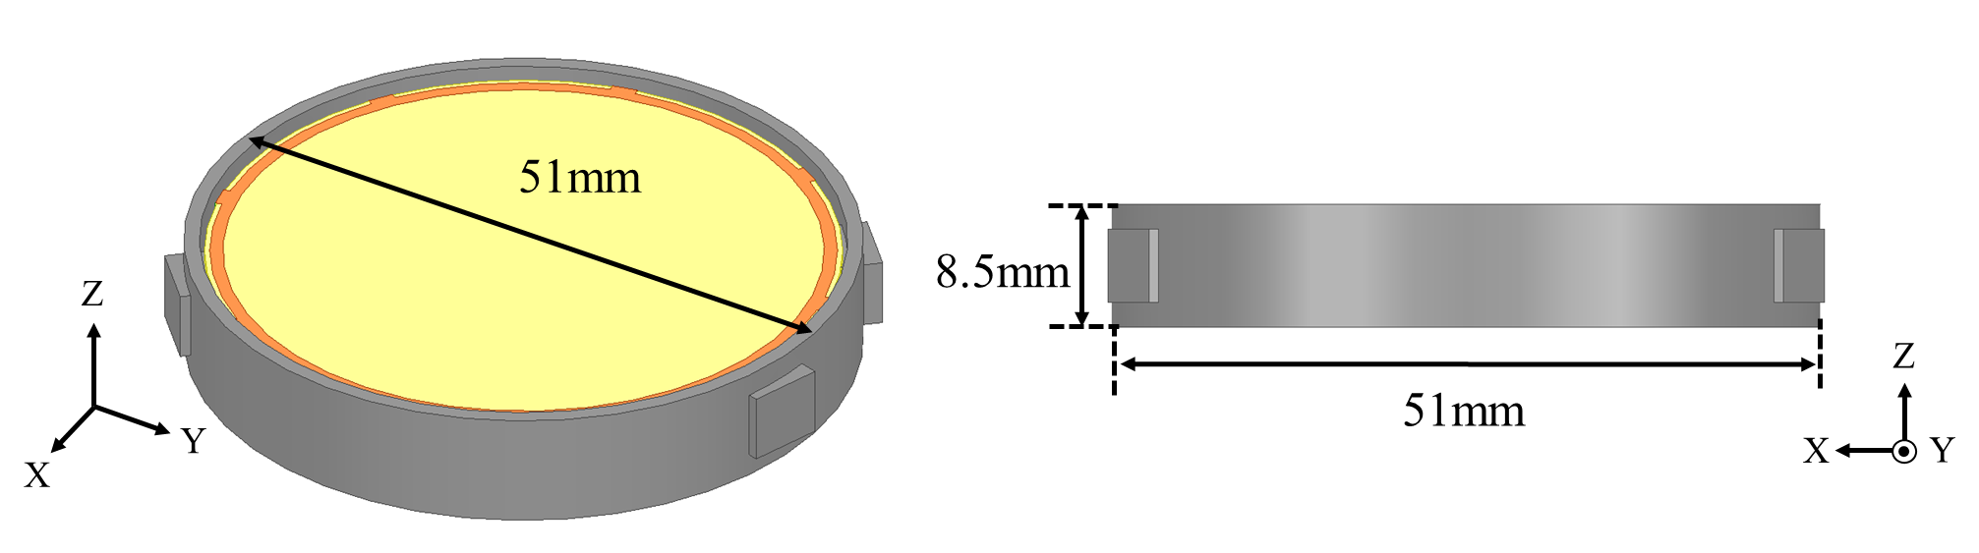
目標
頻率可重構設計
結構簡單、方便製作
可整合於智慧型手錶

Slide 7
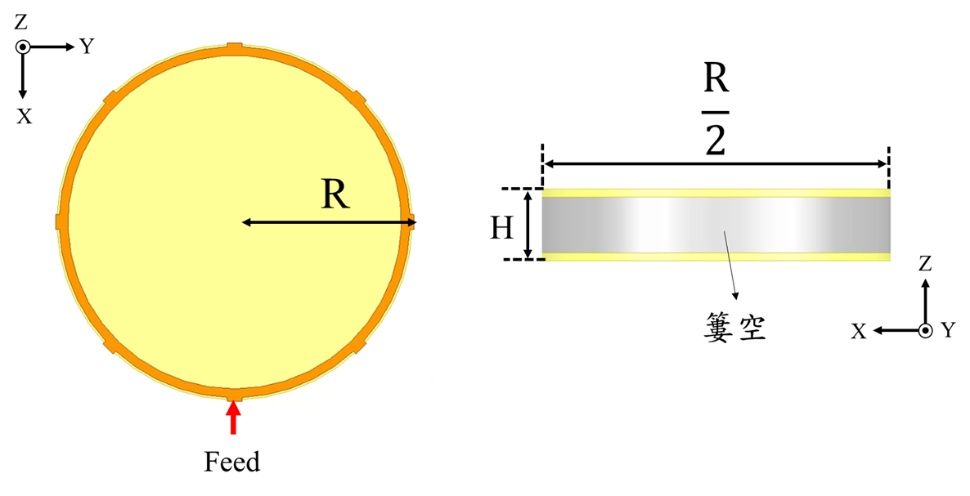
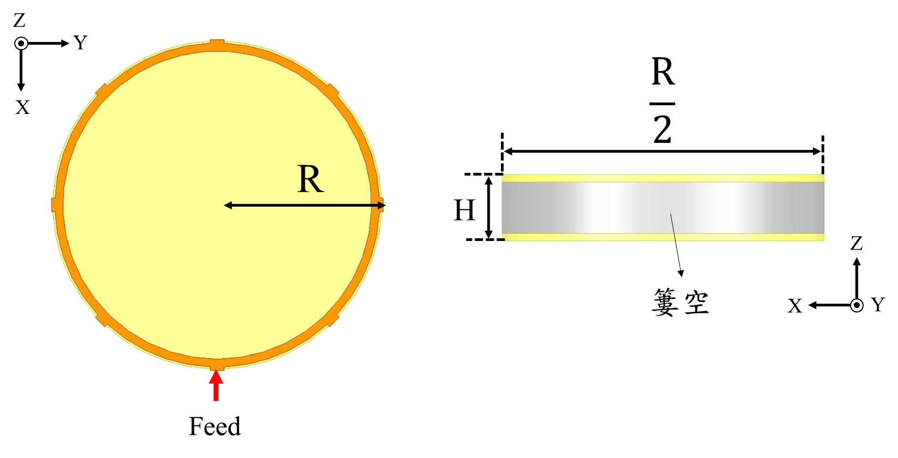
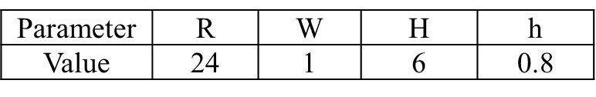
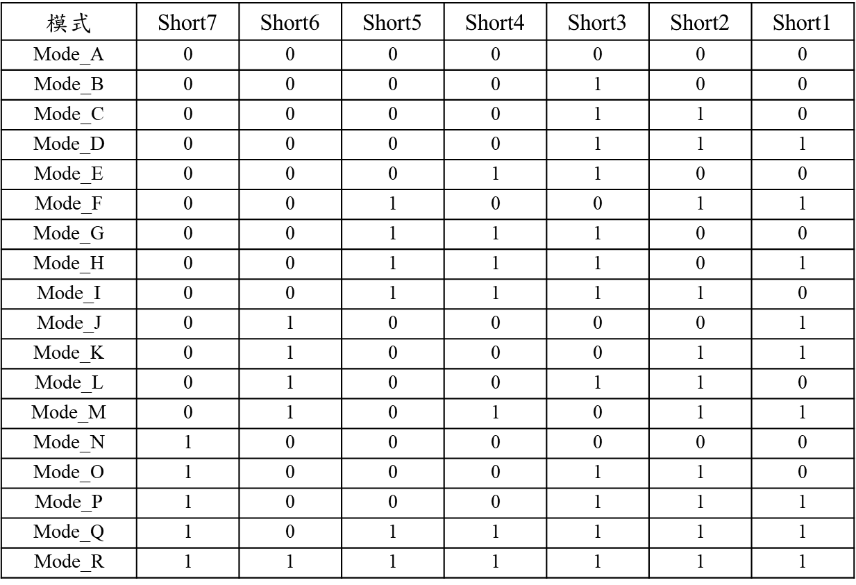
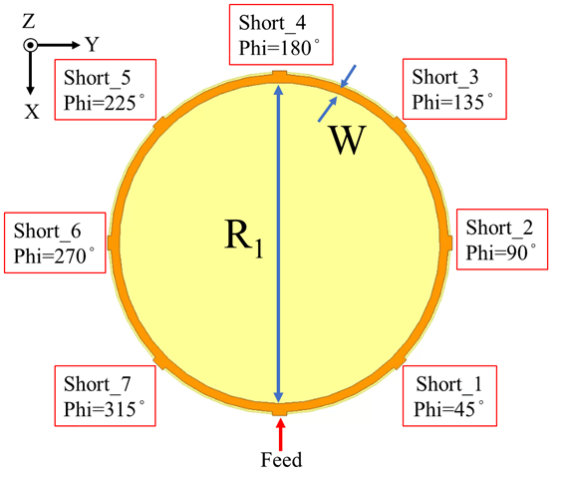
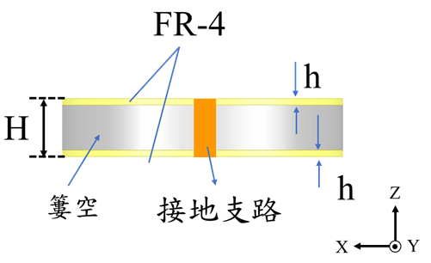
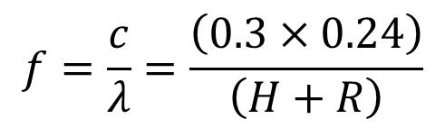
背腔環形單極天線設計
$$f=\frac{c}{λ}=\frac{\left(0.3×0.24\right)}{\left(H+R\right)}$$
Notes:
設計一背腔環形單極天線，透過7個可控制接地支路，改變此天線的頻段
而7個可控制支路分別為short1、shot2、…、short7，從phi45到phi315平均分配，一共可以有2的7次方的128個組合，
但由於此設計是對稱結構，所以可以扣除對稱模式，並透過電磁模擬篩選出可應用頻段，得出右表的18種組合。

Slide 8
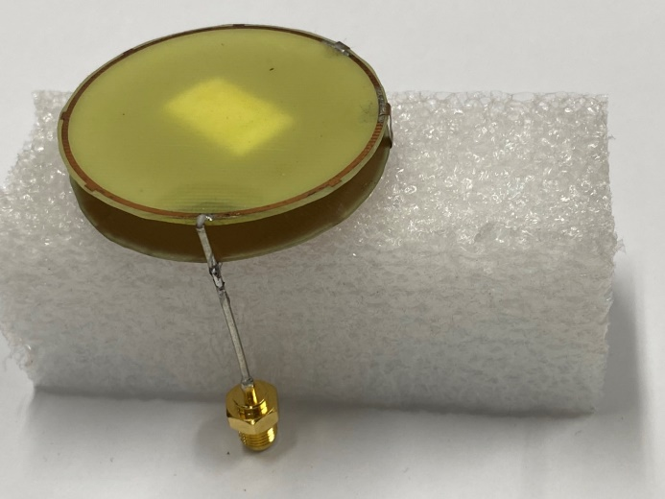
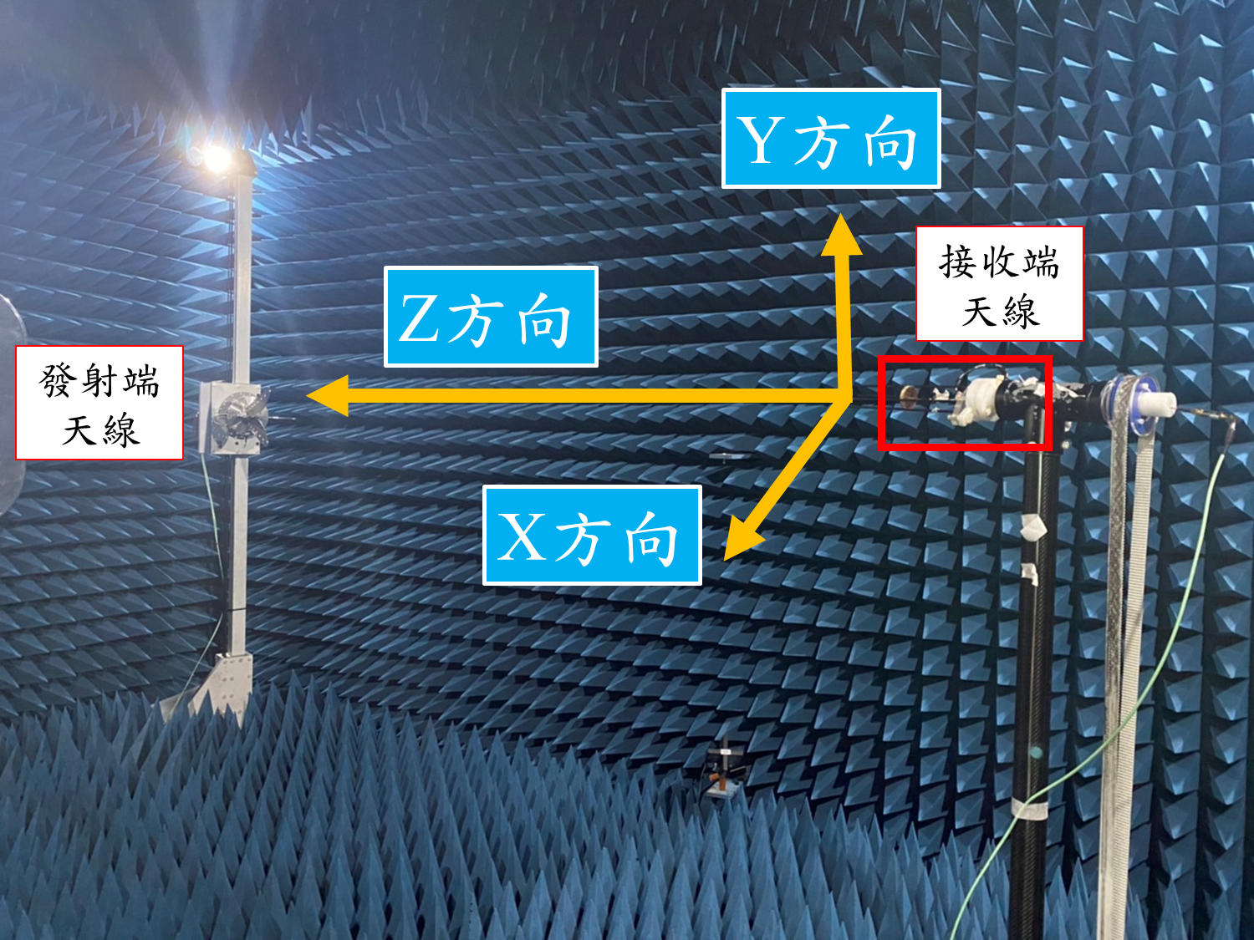
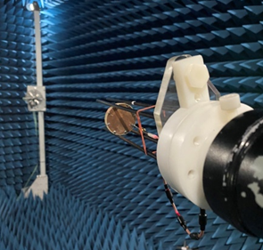
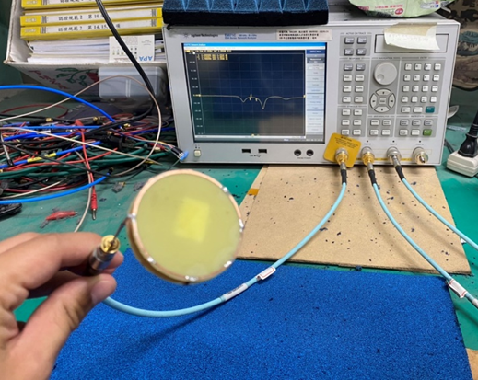
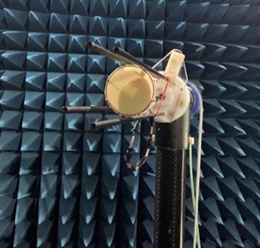
天線實作與量測環境架設
Agilent E5071C
Notes:
基板尺寸：24mm × 24mm × π × 0.8mm(半徑×半徑×圓周率×高)
天線周長：48mm × π (直徑×圓周率)
天線實作採用的是FR4板，並分別作出18種組合，
這邊透過Agilent E5071C向量網路分析儀測量天線反射係數
使用標準遠場無反射室進行天線輻射場型之量測，可以從0.6GHz~8.5GHz

Slide 9
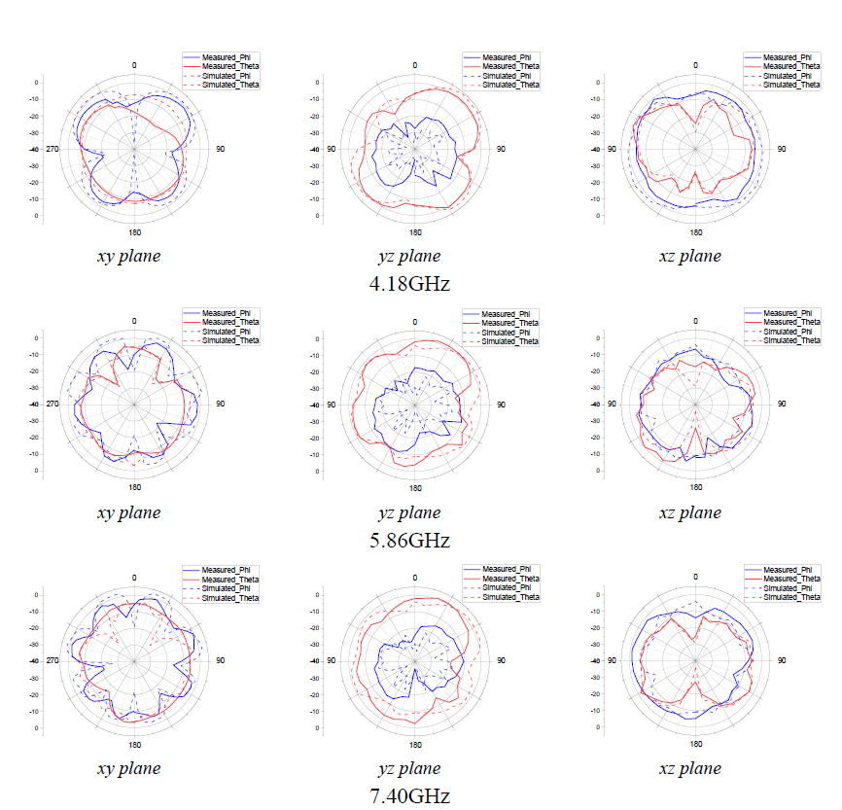
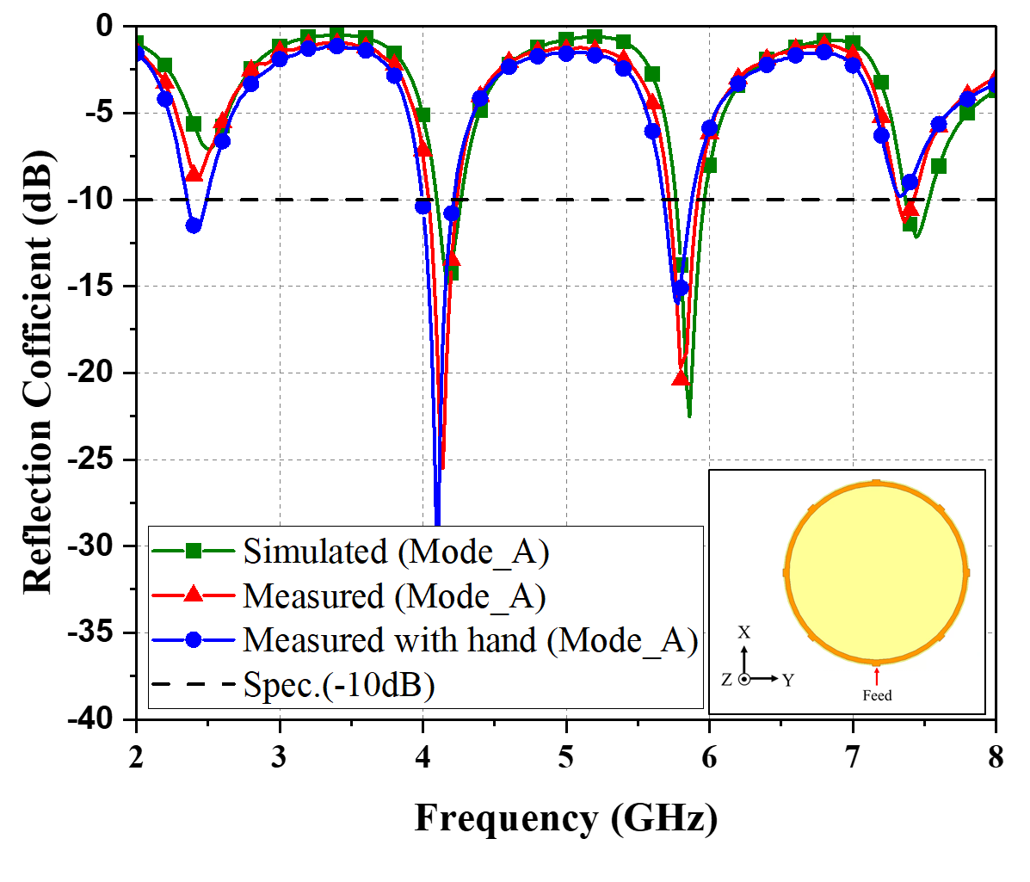
Mode_A 模擬與量測
Notes:
單極環形天線透過上述公式計算在約2.45GHz有一個諧振點
Mode_A：在無任何短路支路下
模擬與量測的反射係數在4.04-4.24；5.72-5.92；7.31-7.42呈現一致性
對三個諧振點在4.18G、5.86G、7.4GHz進行2D場型的量測與模擬比對是蠻一致的
(論文：P17，P18)

Slide 10
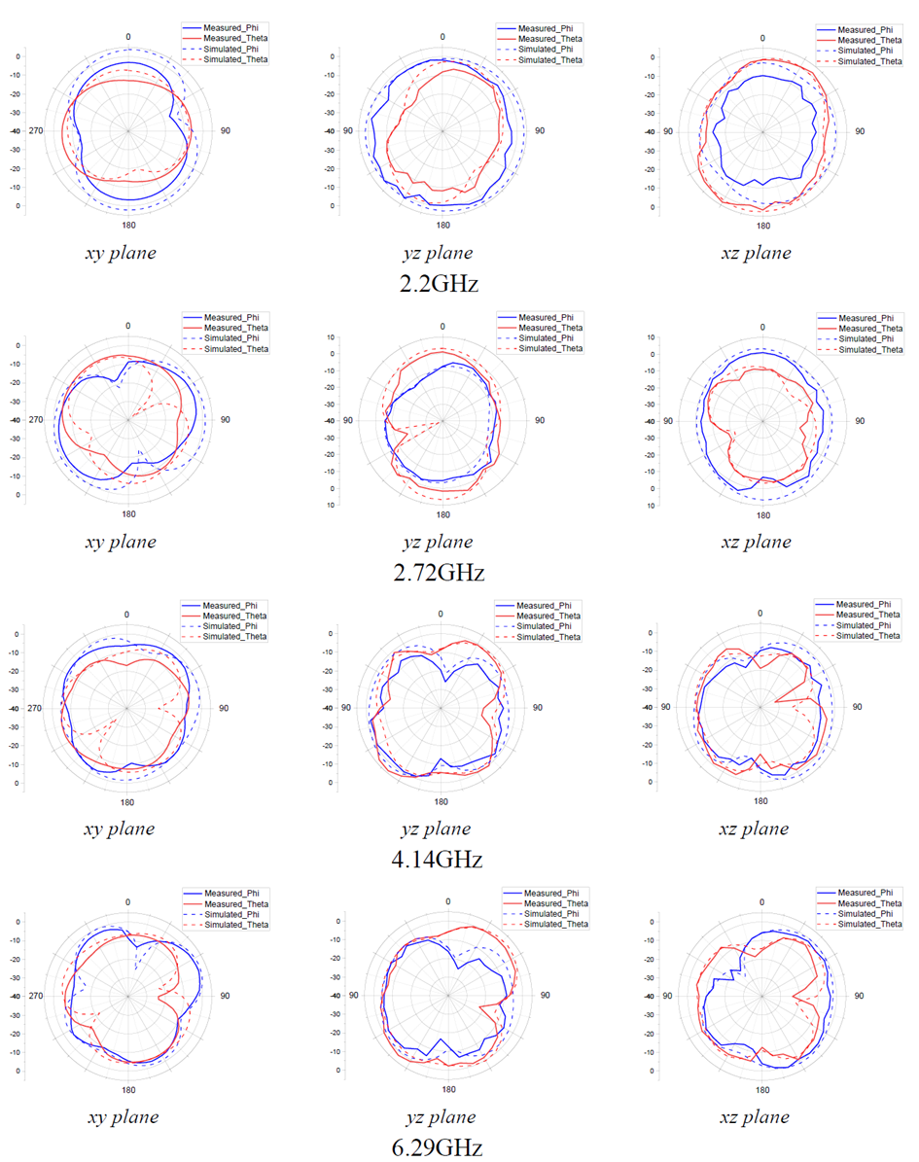
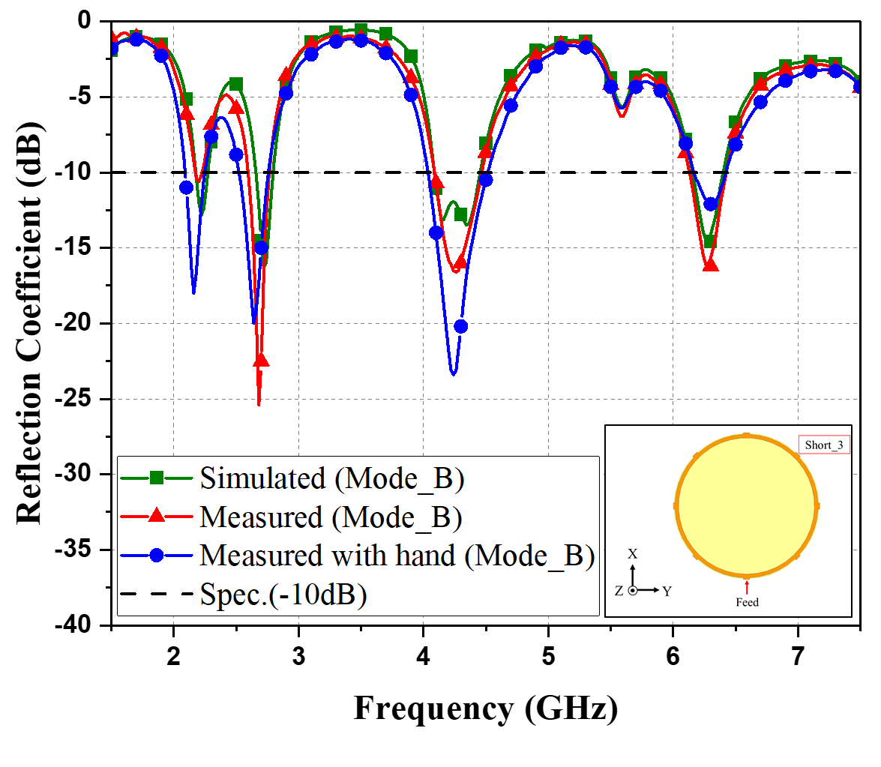
Mode_B 模擬與量測
Notes:
Mode_B 在short3短路時 可產生4個諧振點
分別在2.2G 2.72G 4.14G 6.29G
對反射係數在2.17-2.23；2.59-2.76；4.09-4.47；6.13-6.42模擬與量測相當吻合
而在2.2G 2.72G 4.14G 6.29G的天線場行，模擬與量測也相當一致
(論文：P19，P20)

Slide 11
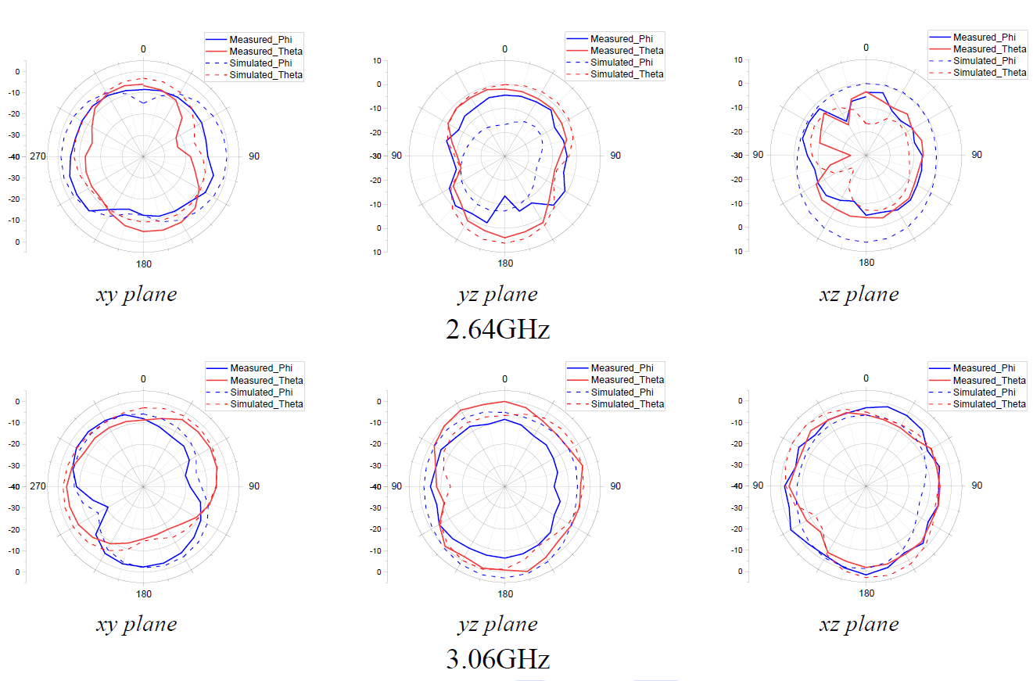
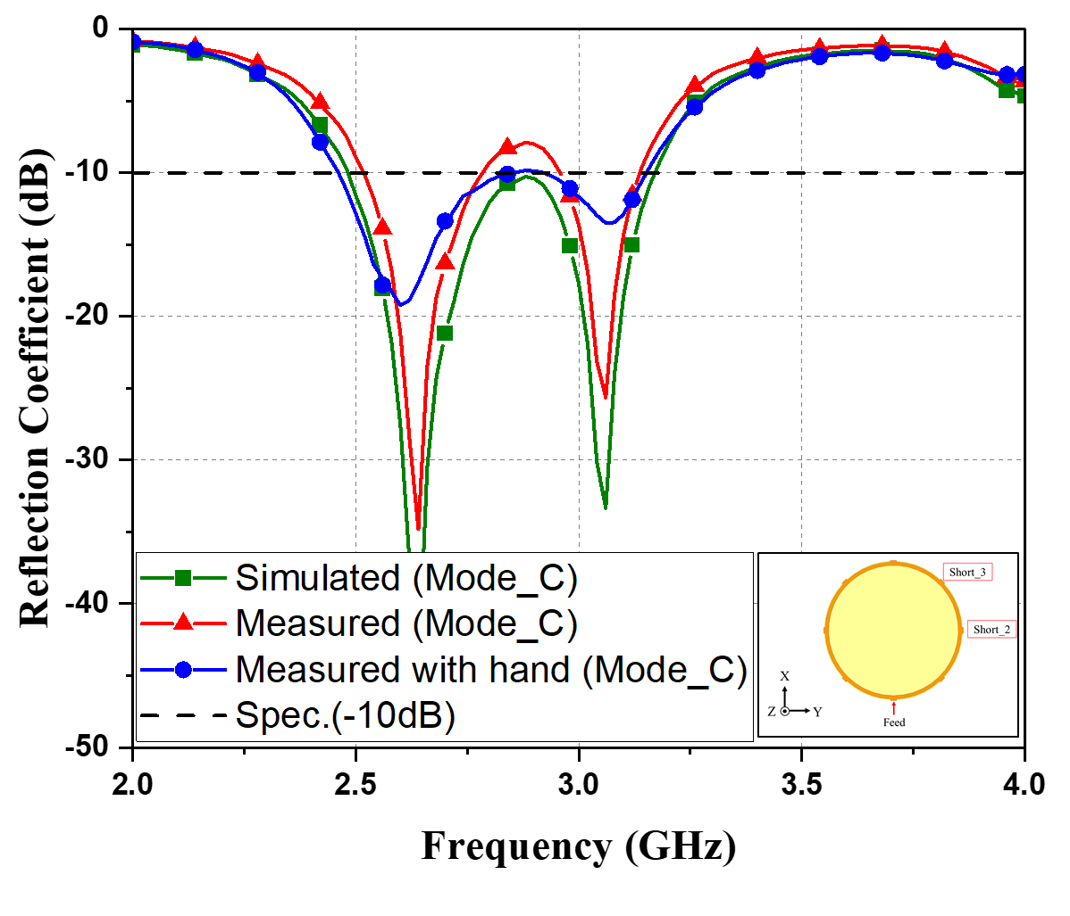
Mode_C 模擬與量測
Notes:
Mode_C在short2、short3短路時 產生2個諧振點在2.64G 3.06G
反射係數在2.52-2.78；2.96-3.14的模擬與量測相當一致
而在2.64G 3.06G的天線場型，模擬與量測也相當吻合
(論文：P21，P22)

Slide 12
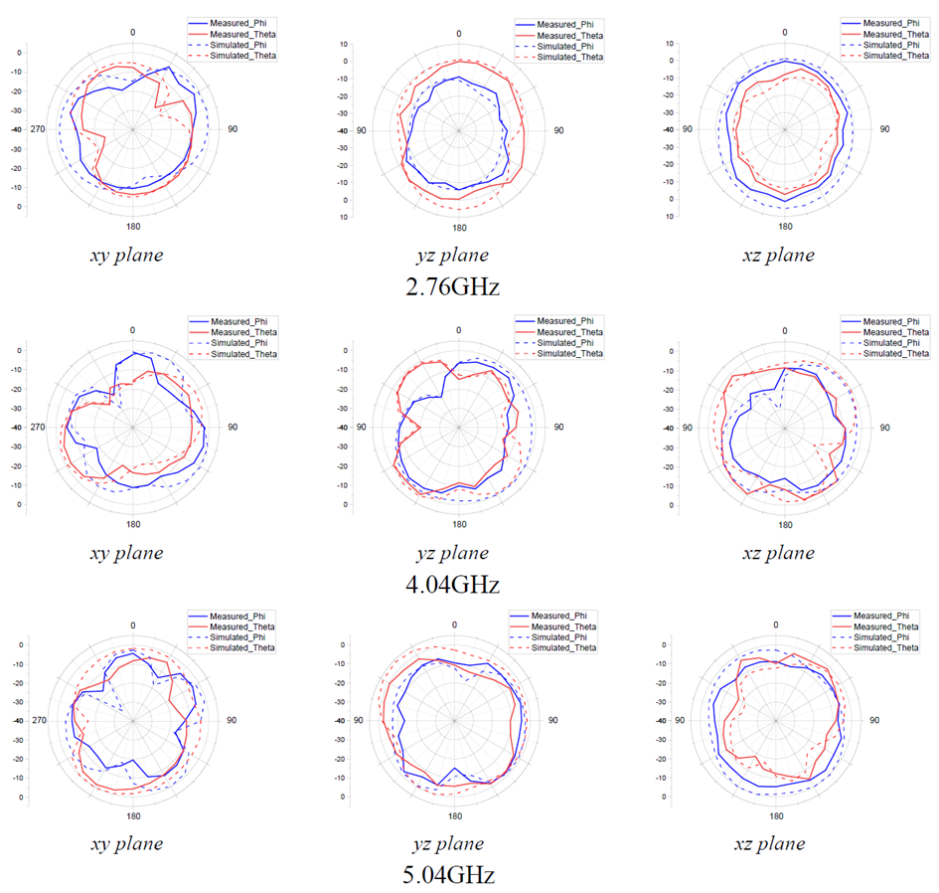
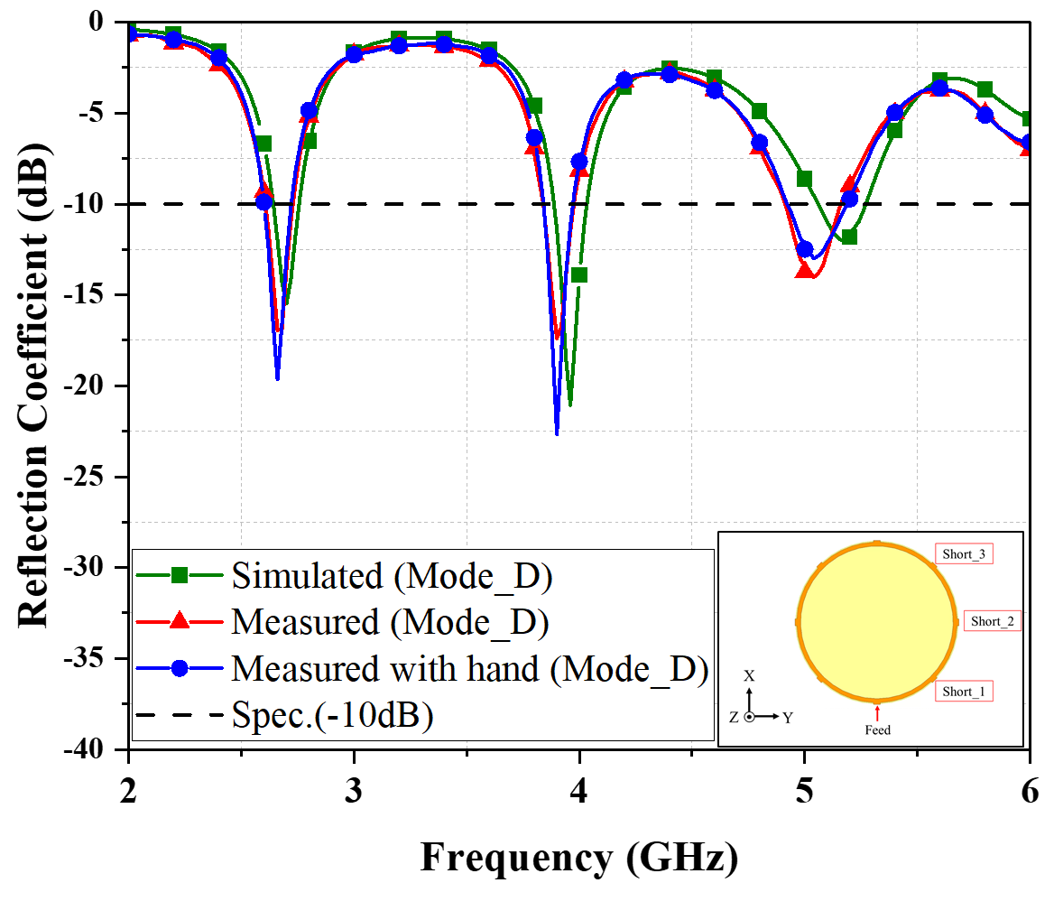
Mode_D 模擬與量測
Notes:
Mode_D在short1、short2、short3三個短路時 得出2.76G 4.04G 5.04G，3個諧振點
而反射係數在2.61-2.73；3.84-3.98；模擬與量測相當吻合的 但高頻的4.91-5.16有些許頻偏，造成原因可能為焊接點的不理想接面造成的
在2.76G 4.04G 5.04G的天線場行，模擬與量測相當一致
(論文：P23，P24)

Slide 13
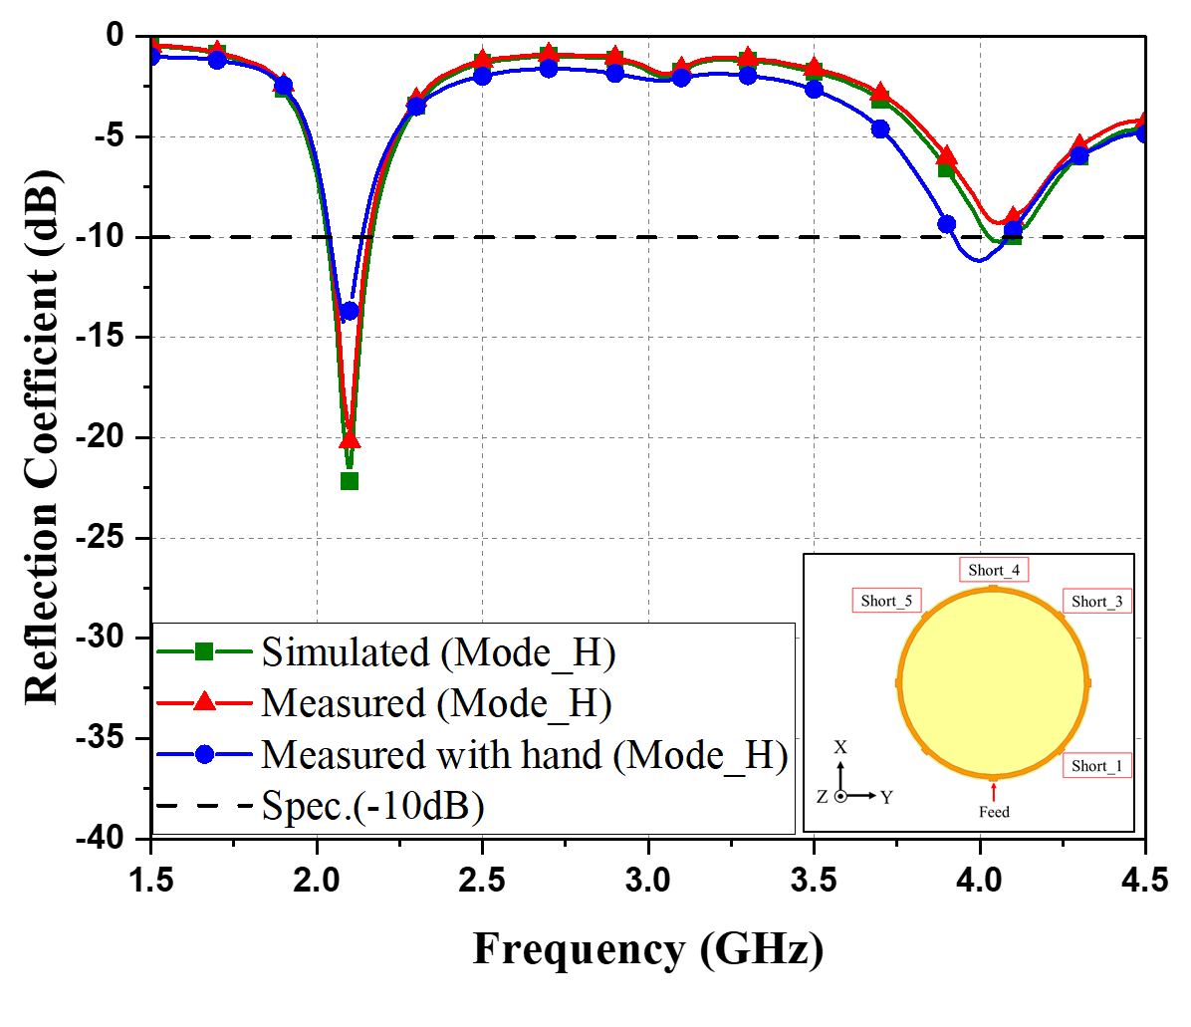
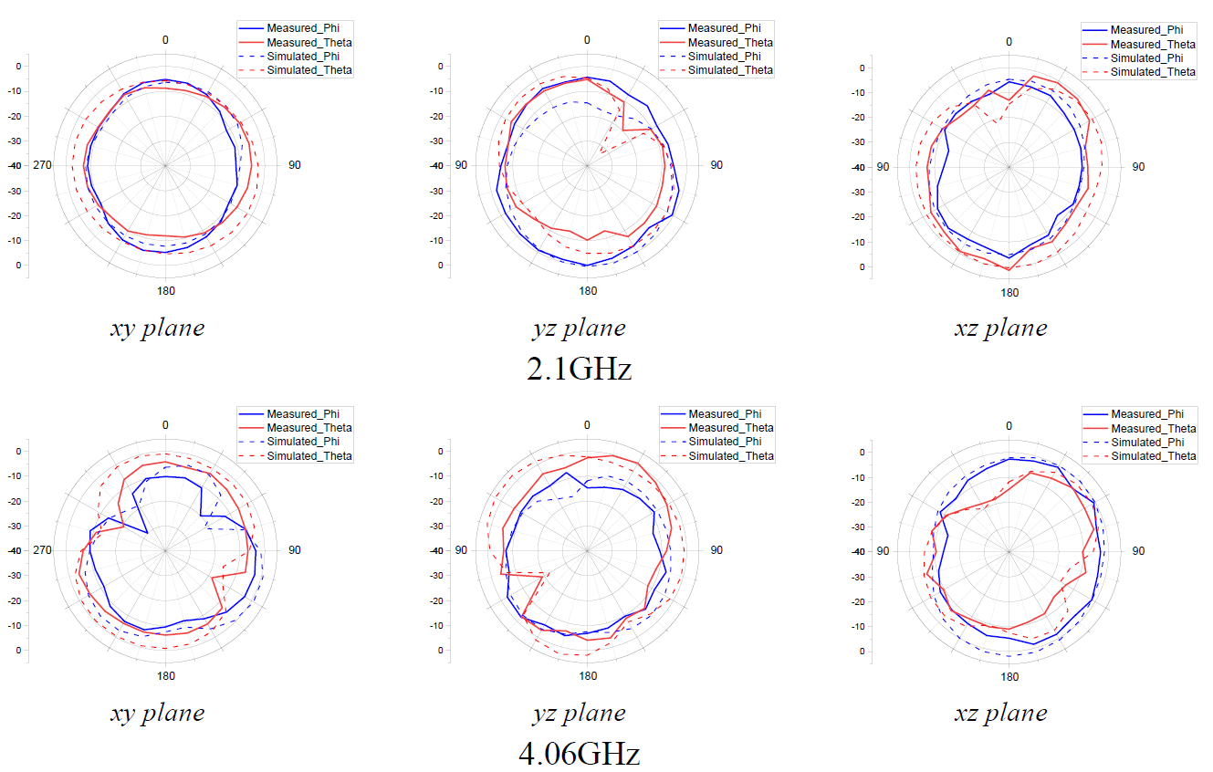
Mode_H 模擬與量測
Notes:
Mode_H在short1、short3、shor4、shor5四個短路時 得出2.1G 4.06G 兩個諧振點
在2.04-2.16；4.02-4.1頻段模擬與量測相當吻合的
在2.1G 4.06G的天線場型，以進行模擬與量測的比對，可看出一致性
(論文：P25，P26)

Slide 14
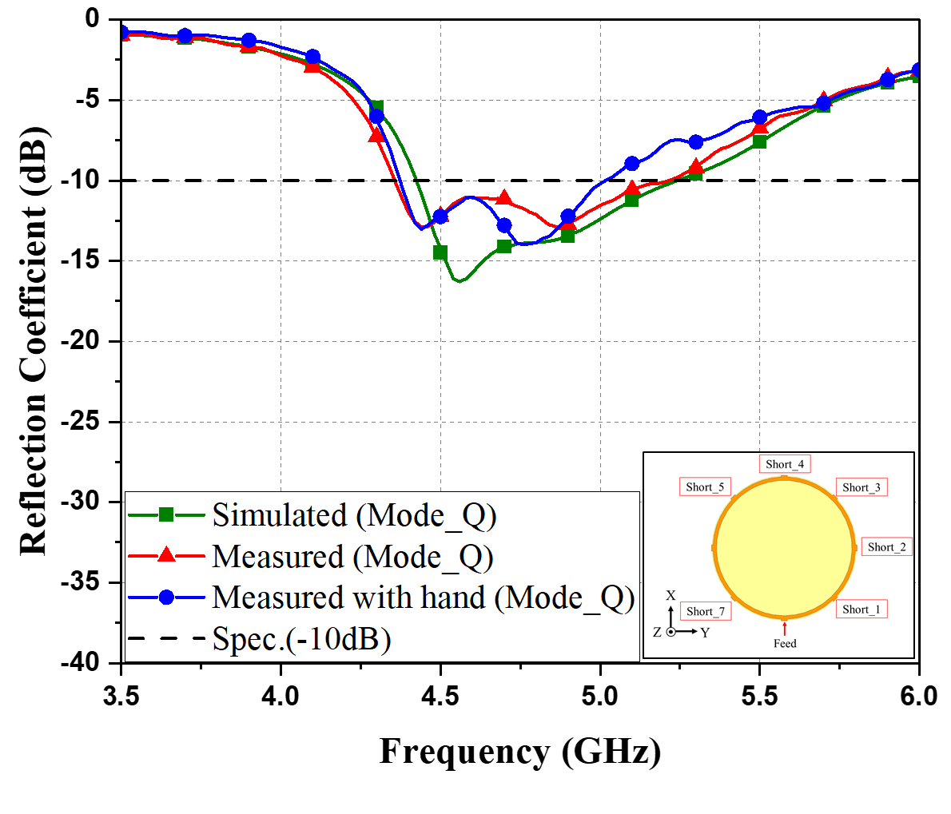
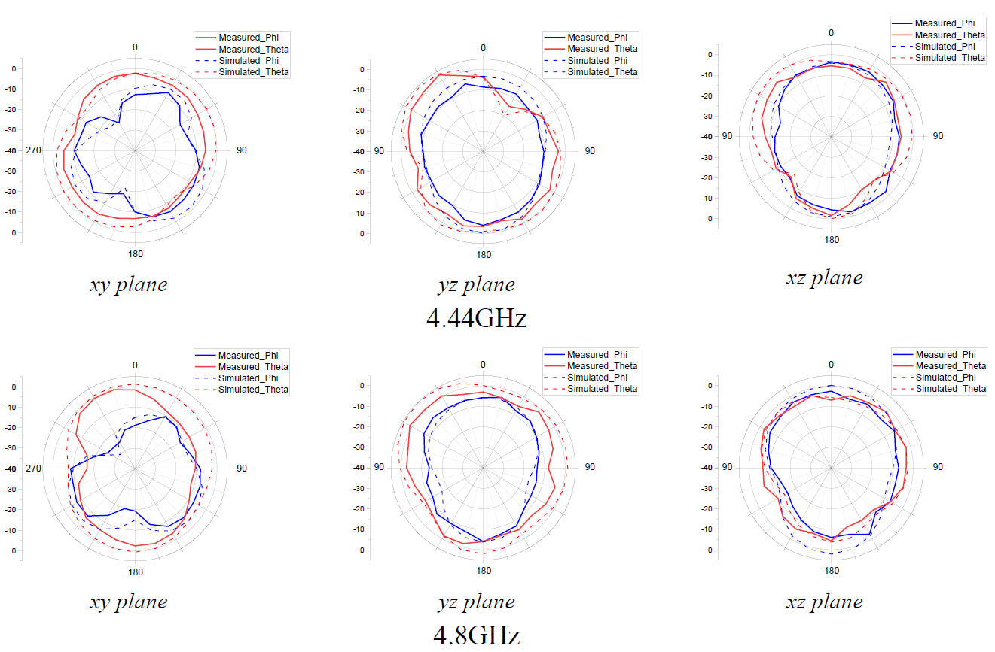
Mode_Q 模擬與量測
Notes:
Mode_Q在short1、short2、short3、shor4、shor5、short7 六個短路時 得出4.44G 4.8G 兩個諧振點
由於兩個諧振接近，產生一個頻段在4.36-5.21，而模擬與量測結果相當一致
在4.44G 4.8G的天線場型，模擬與量測分常相似
(論文：P27，P28)

Slide 15
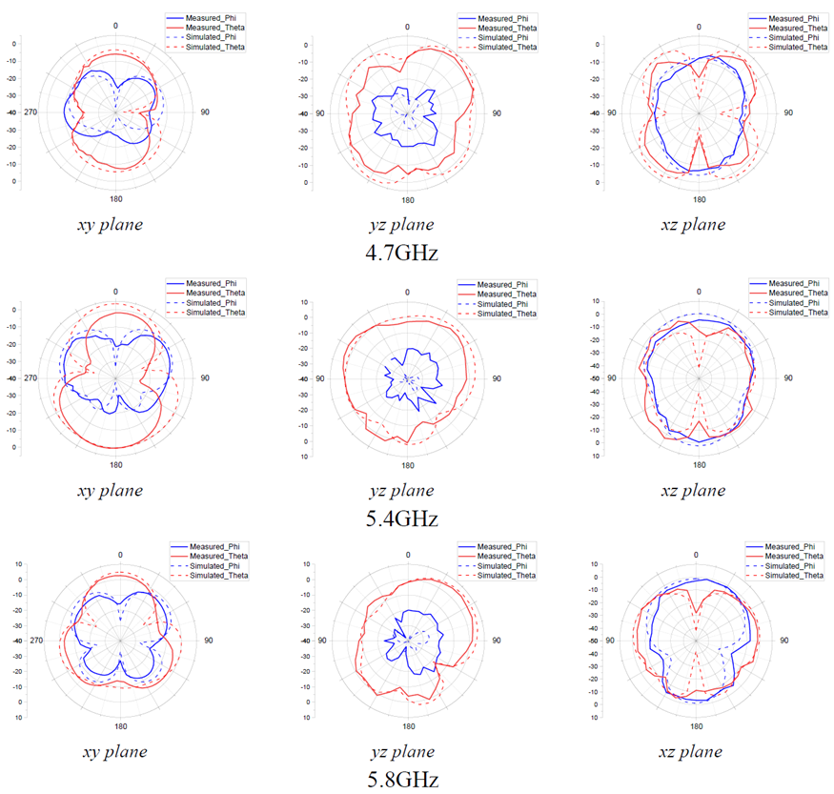
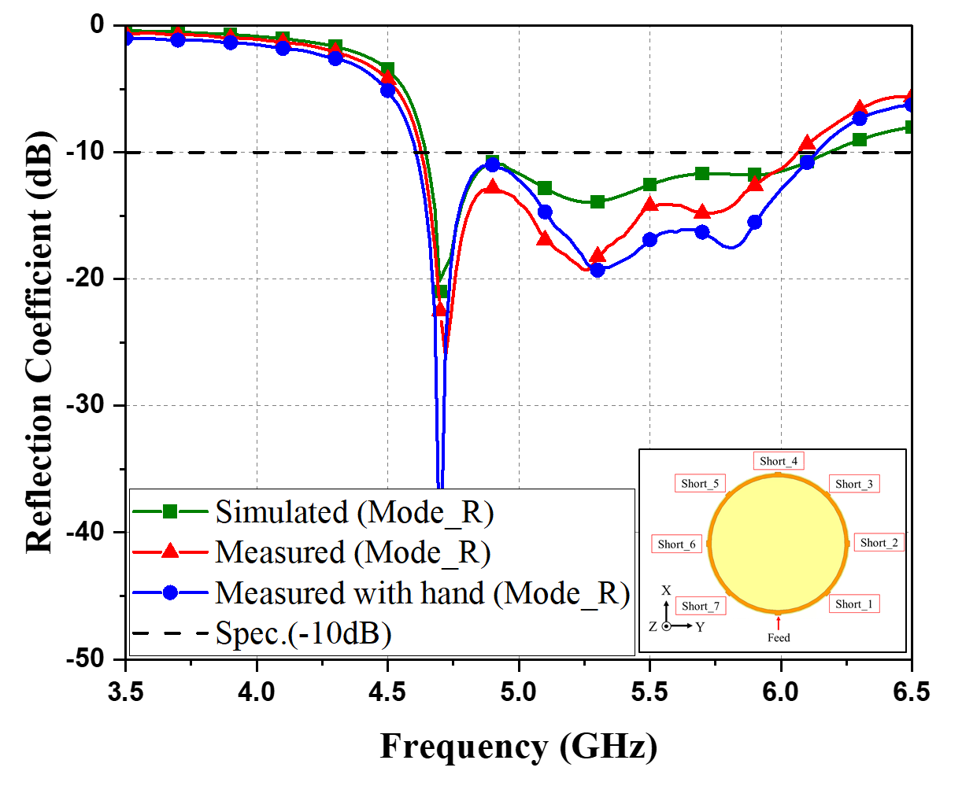
Mode_R 模擬與量測
Notes:
Mode_R在short1、short2、short3、shor4、shor5、shor6、short7 七個同時短路時 得出4.7G 5.4G 5.8G 三個諧振點
由於諧振點接近，產生出4.62-6.12的寬頻，而模擬與量測相當吻合的
在4.7G 5.4G 5.8G的天線場型，模擬與量測也相當一致
(論文：P29，P30)

Slide 16
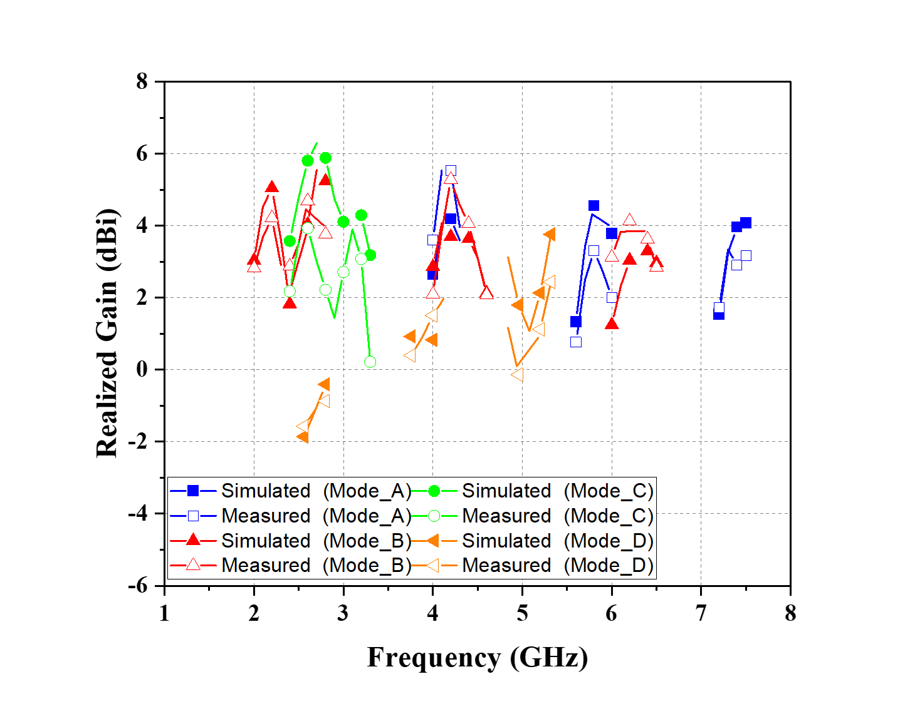
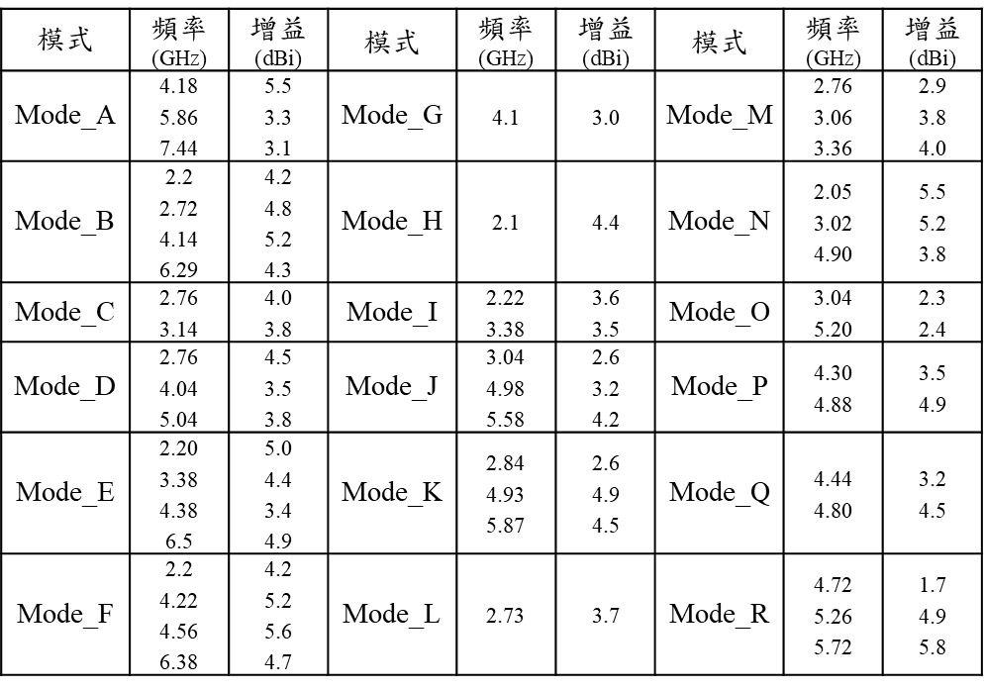
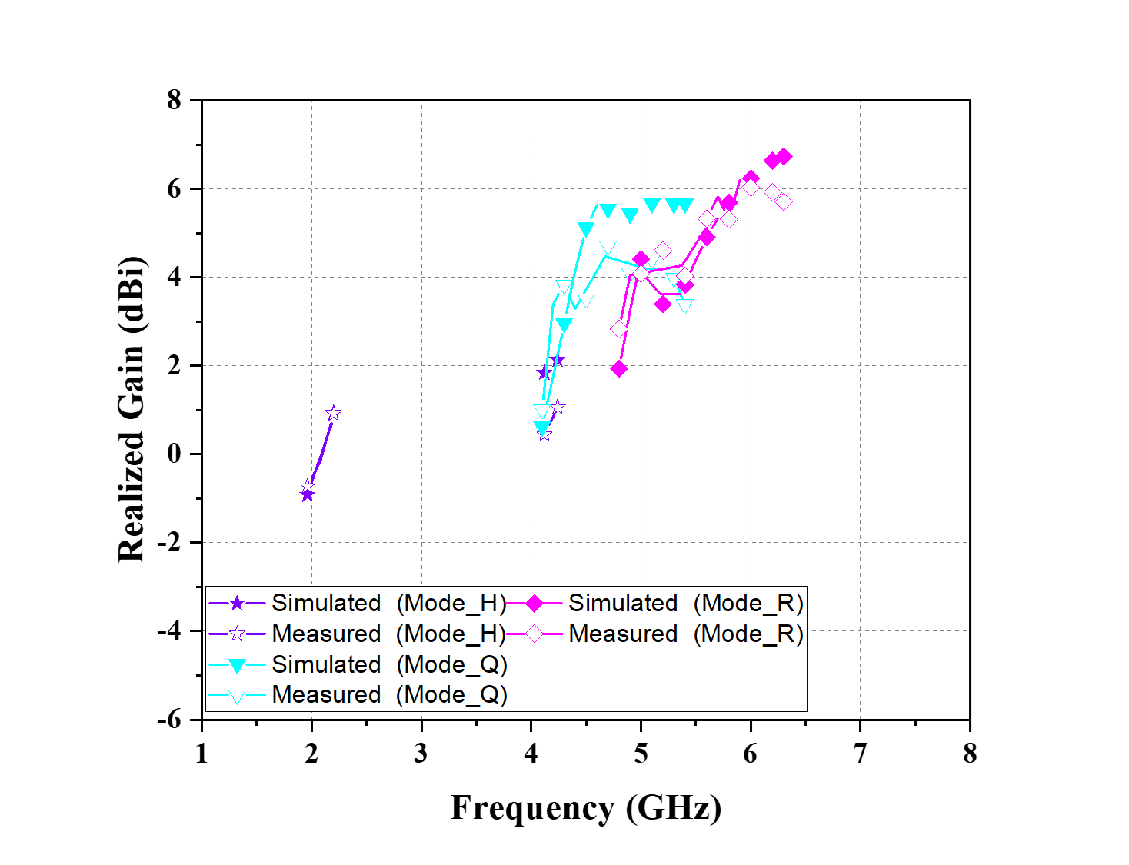
天線增益
Notes:
右表為18種模式的量測天線增益與效率(左圖為提出的7種接地情況的模擬與量測天線增益)
可以看出大宗的天線增益範圍在2~6dBi，平均增益有3dBi以上的可接受範圍，
則效率大致上都能有70%以上的能力

Slide 17
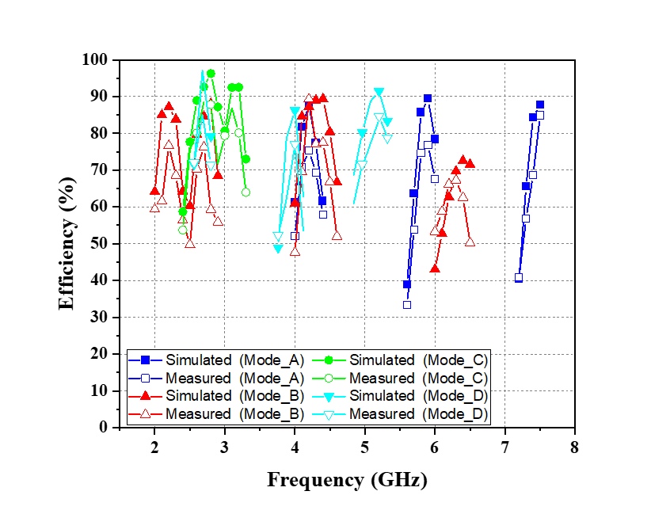
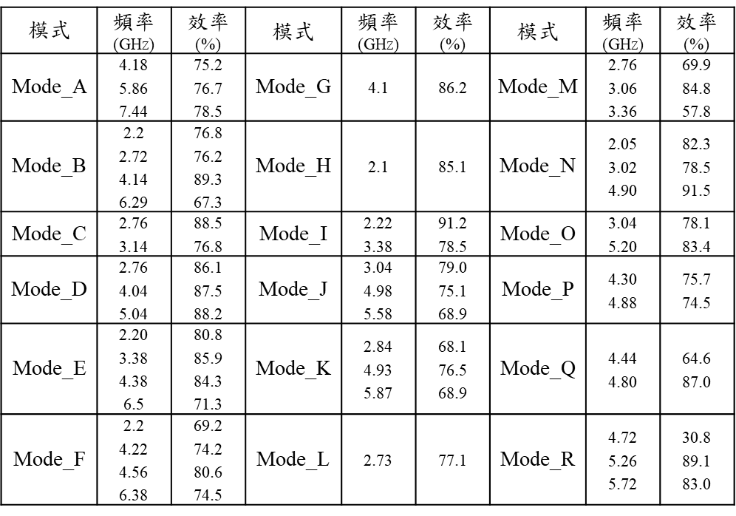
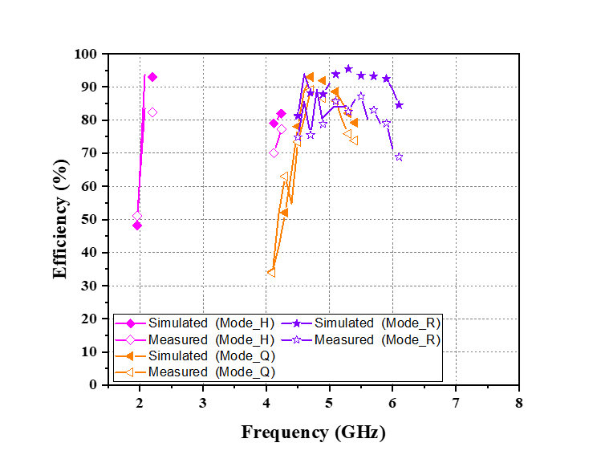
天線效率

Slide 18
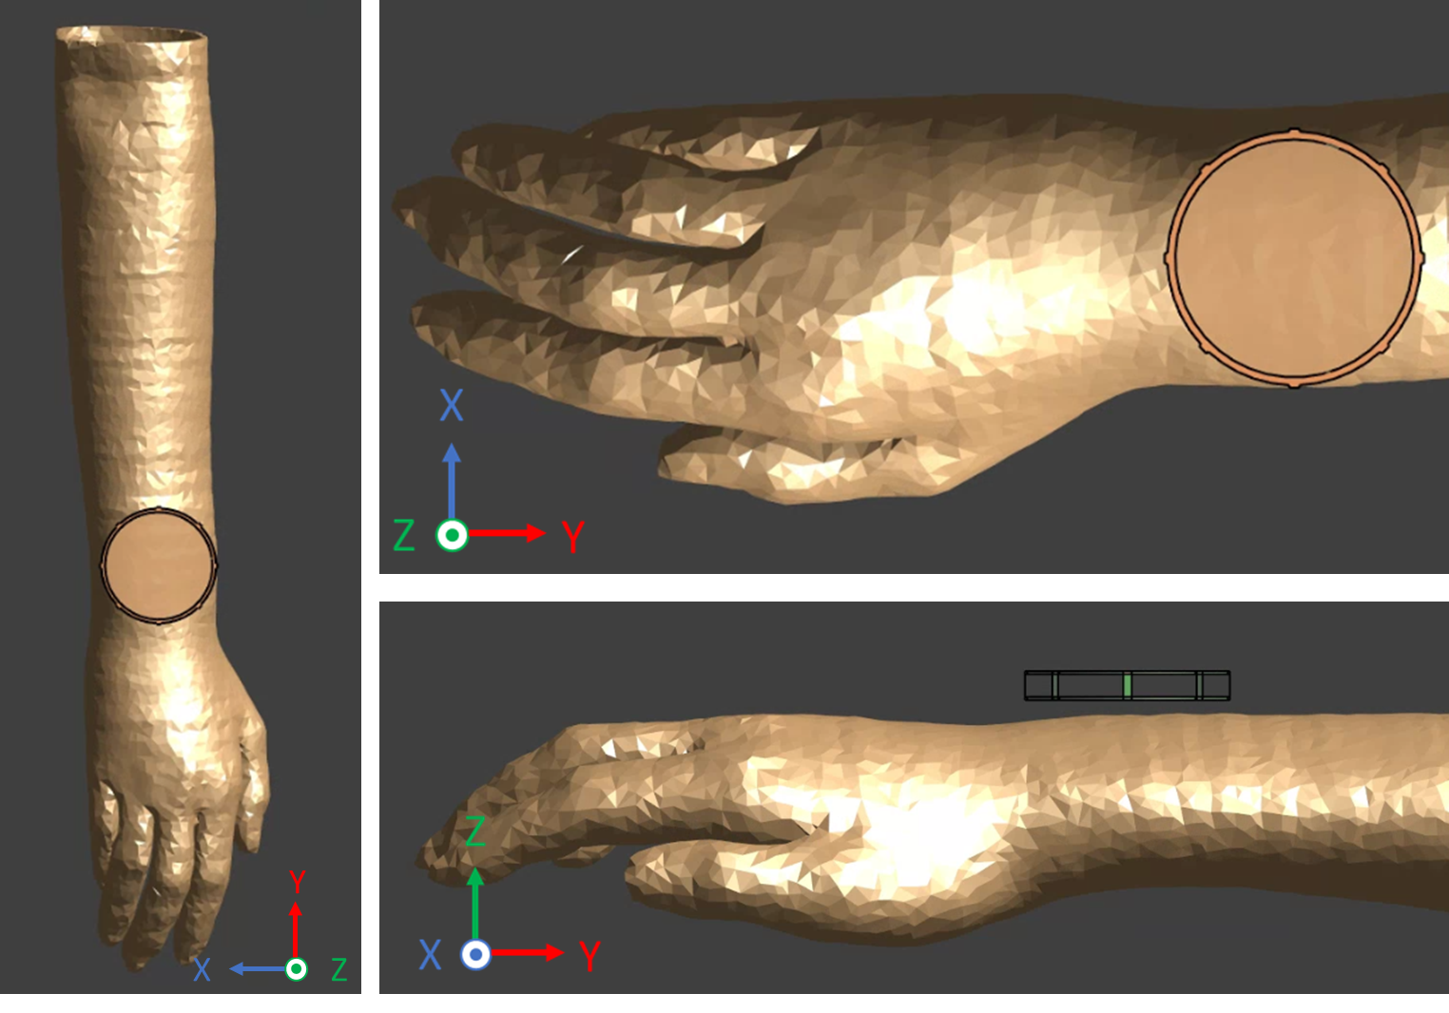
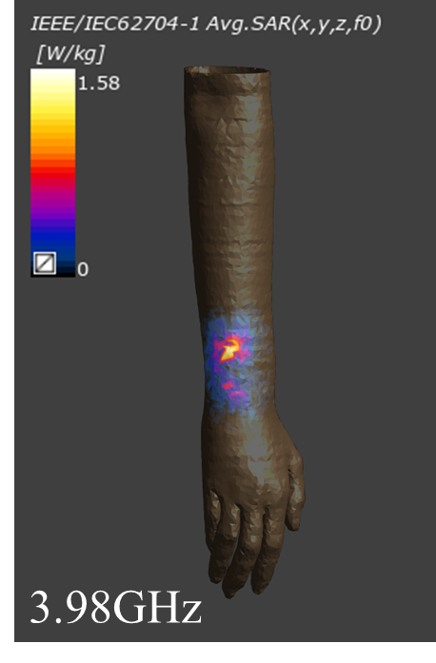
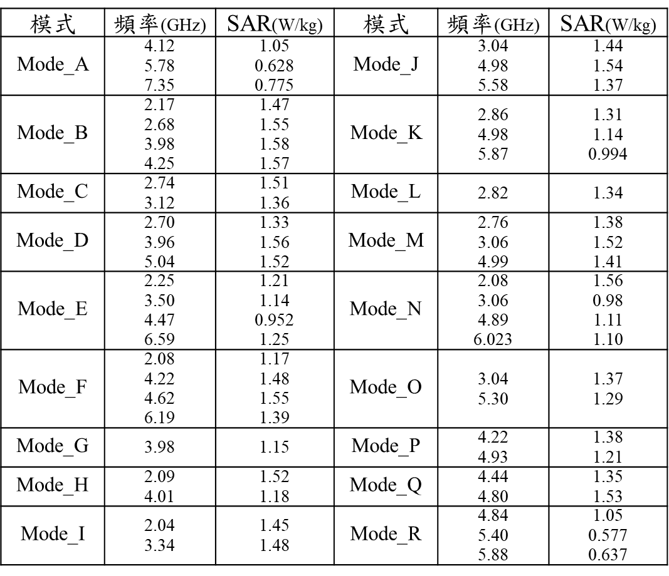
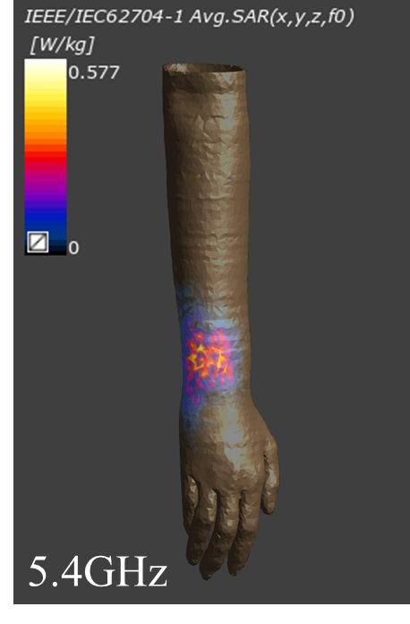
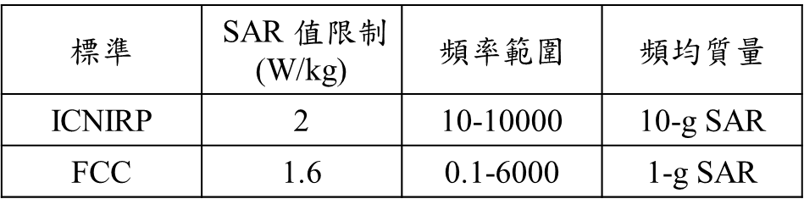
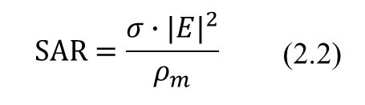
SAR值模擬評估
$$SAR=\frac{σ∙{|E|}^{2}}{ρ_{m}}$$ | (2.2)
Notes:
另外對於可穿戴式天線設計，需評估近場輻射對人體的效應
在所有模式的情況下都符合FCC的1克組織下1.6W/kg的限制
而在Mode_B因為只有一個接地支路，使得電流都流向一端，故出現較大的SAR值現象
在Mode_R有7個短路支路，電流被分散開，故SAR值較小的現象

Slide 19
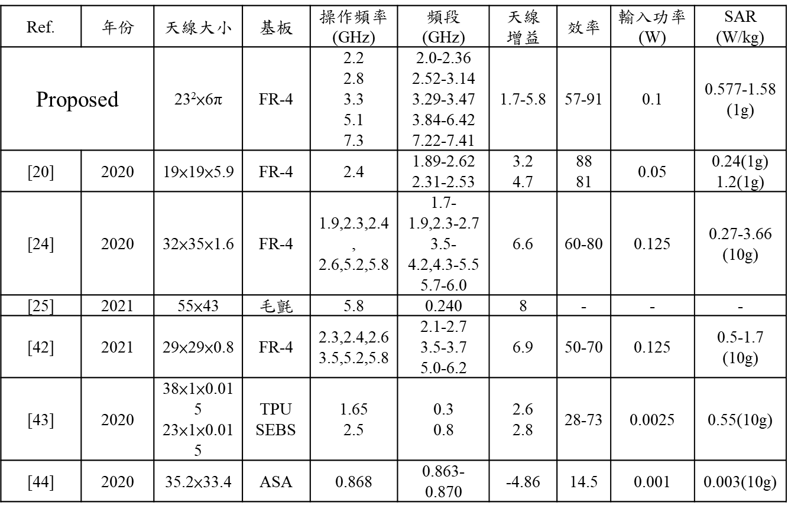
手錶天線文獻比較與討論
Notes:
與近年智慧型手錶天線研究進行比較
結構上適用於一般手錶的尺寸，由於其環形形狀可以很好地整合到智慧手錶的框架中。
較多手錶式天線都是單一或雙頻段，然後SAR值大都是以10克組織下進行探討，而本章節是以1克主之進行探討，可以在相似的輸入功率得出較嚴格的標準

Slide 20
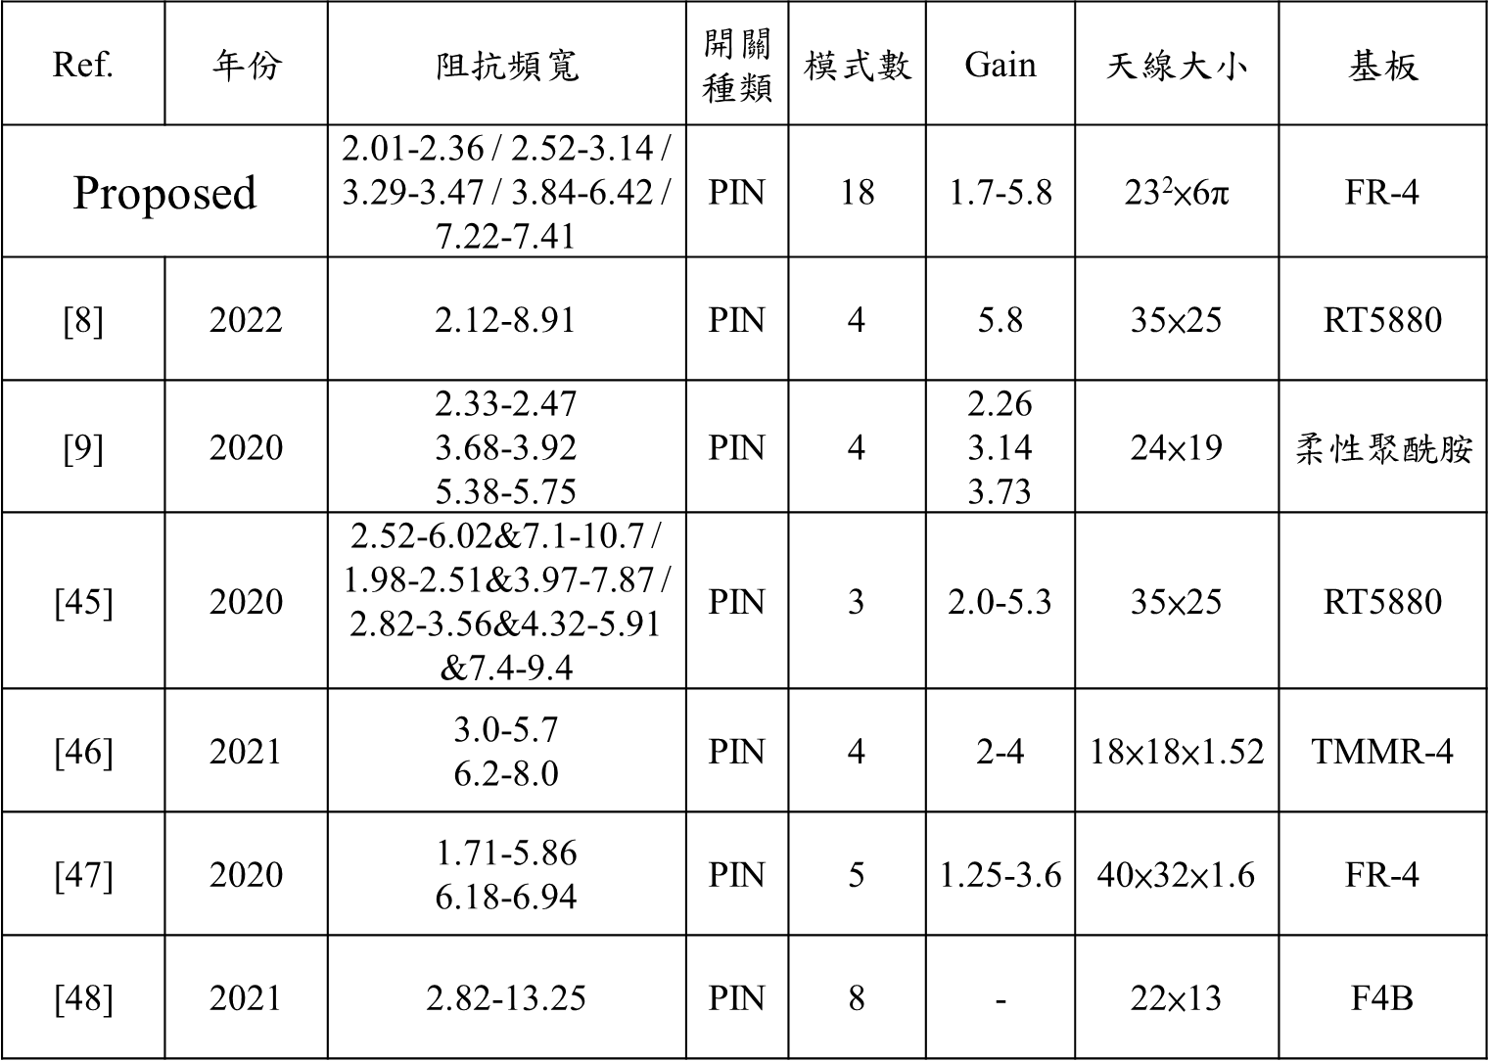
可重構設計文獻比較與討論
Notes:
與近年頻率可重構天線研究進行比較
可以觀察到跟[8, 45]採用的RT5880基板相比，採用低成本的FR4基板也可以有相似的頻段控制與天線增益。與[9, 46, 47]中設計的天線相比，所提議的天線能產生較高的天線增益。

Slide 21
結論
通過使用7個可控制短路支路來改變天線輻射元件的有效電氣長度，實現工作頻段的可調性。
智慧型手錶設計簡易、緊湊和可重構性，是使該天線成為智慧型手錶的候選者。
符合FCC規定1克組織下的SAR值

Slide 22
介紹
應用於智慧型手錶的可重構頻率天線設計
具有波束切換的可重構毫米波天線設計
波束成形系統的相控毫米波陣列天線設計
指叉式微帶濾波器於毫米波頻帶之設計
毫米波晶片天線設計
Ka頻段帶通濾波器之晶片設計
總結

Slide 23
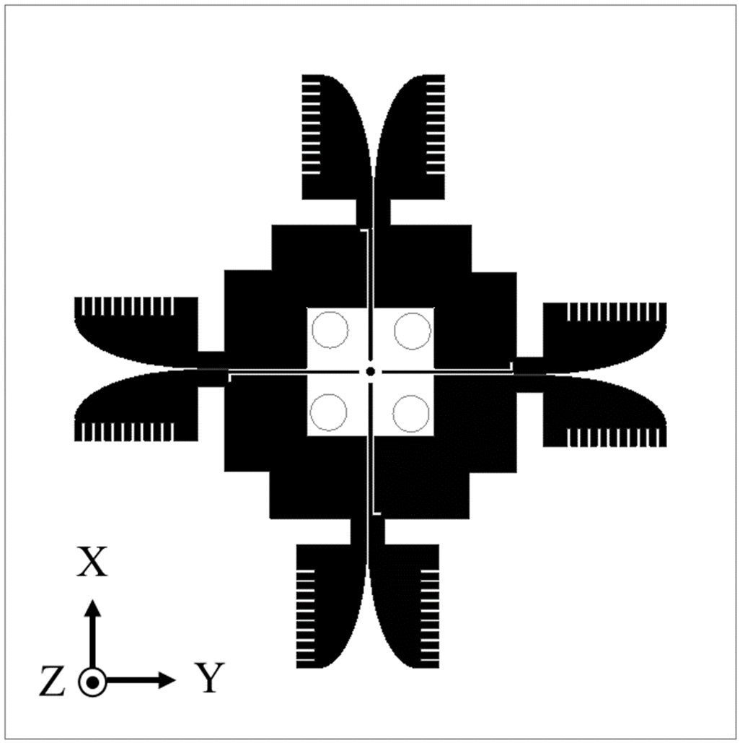
目標
可切換波束方向設計
結構簡單、方便製作
於5G毫米波頻段之設計

Slide 24
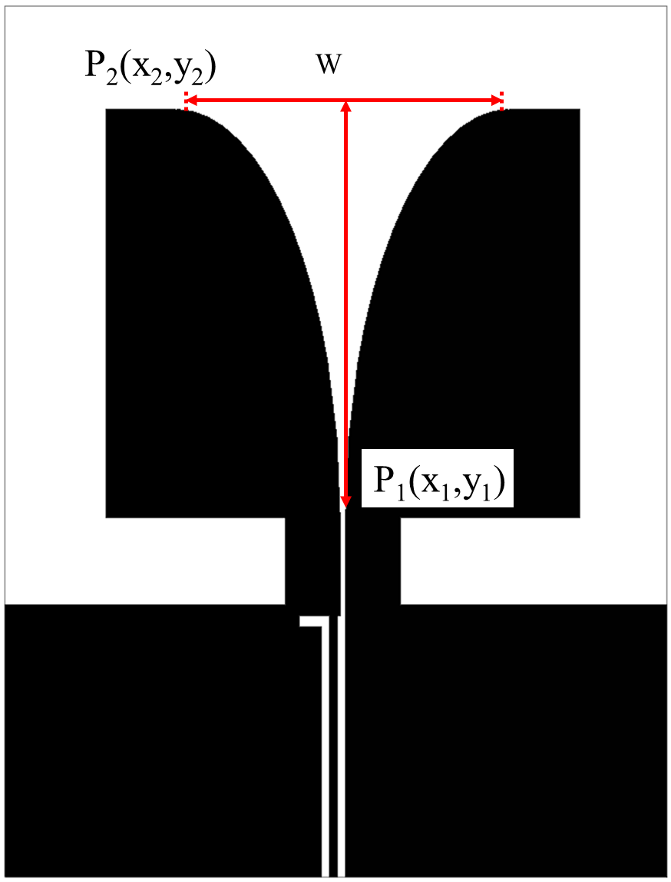
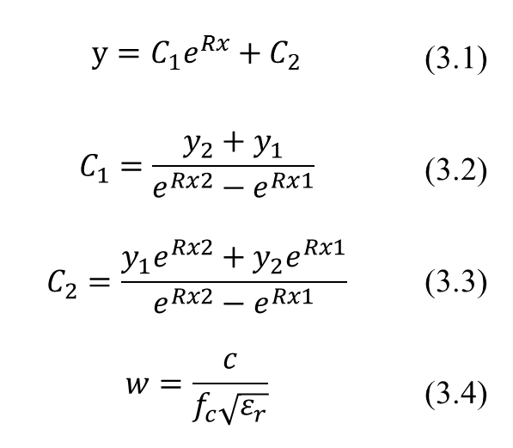
Vivaldi天線設計
Notes:
Vivaldi天線，可以透過3.1~3.2算出曲線率(Y)與開口率(R)
並透過電磁模擬設計在毫米波頻段
而三種不同曲線變化，可改變天線頻段範圍
其中1-3可以證實公式3.4，開口越大截止頻率越低
但為了後續可重構天線設計，選擇反射係數較低的1-2，使得後續設計不會容易影響頻段的改變

Slide 25
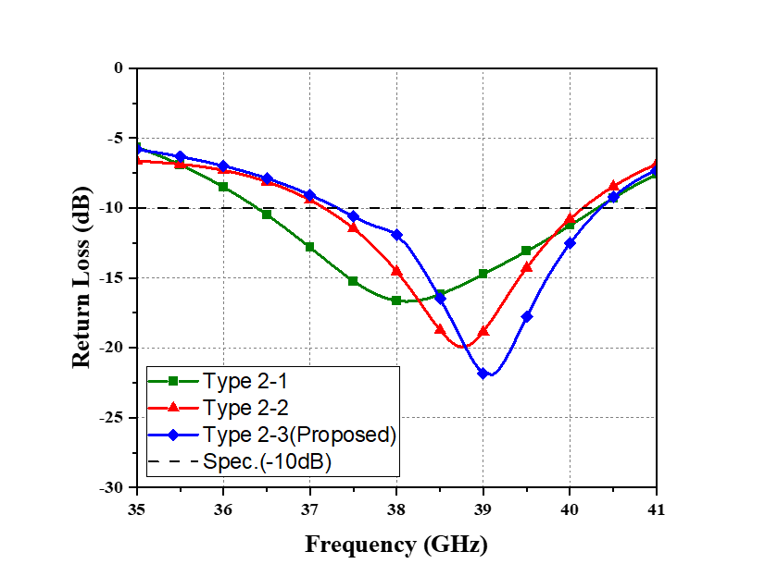
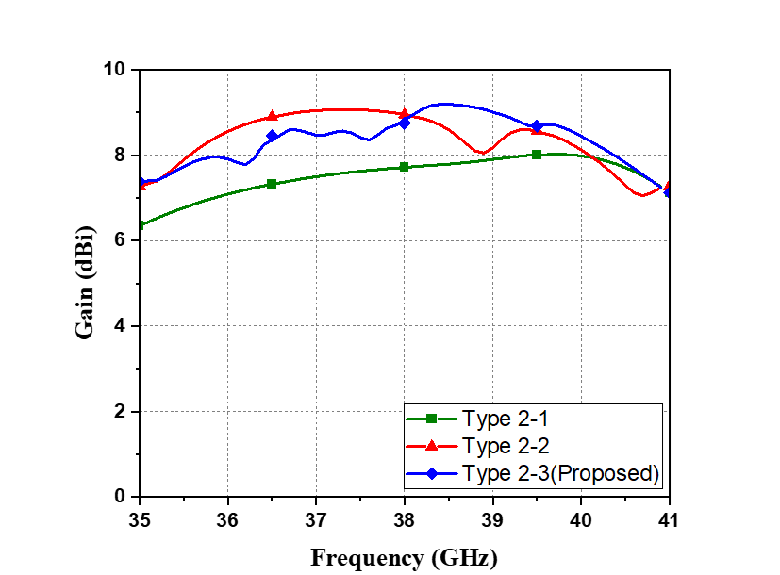
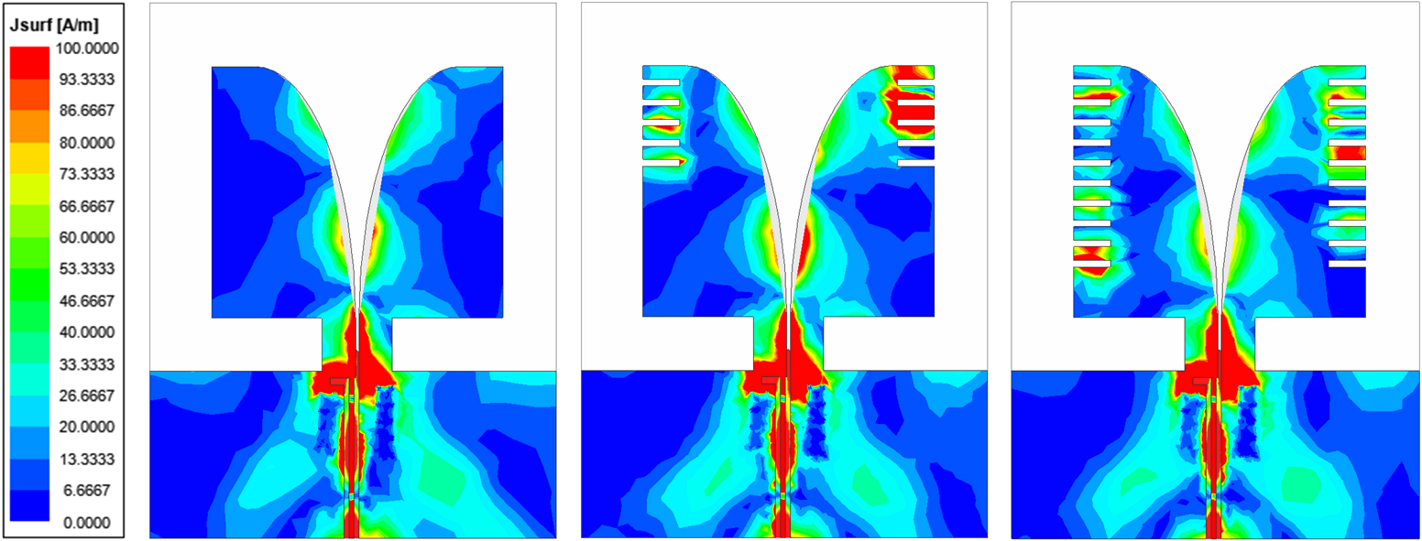
矩形槽
Notes:
引入矩形槽時，有助於增強輻射，從而顯著提高增益
可以從這三個看出 當矩形槽越多增益在38-39有明顯的增加

Slide 26
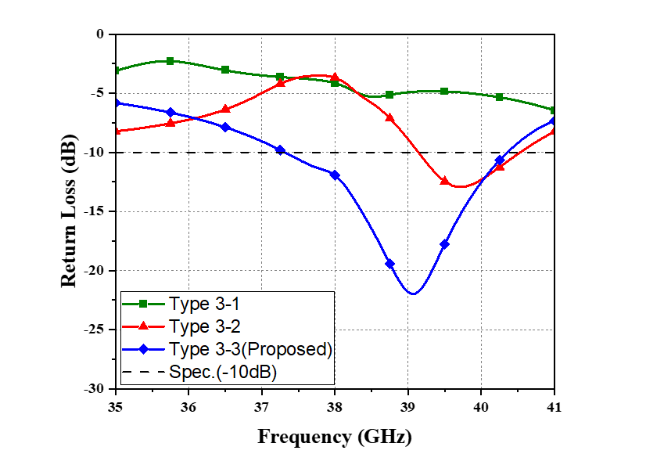
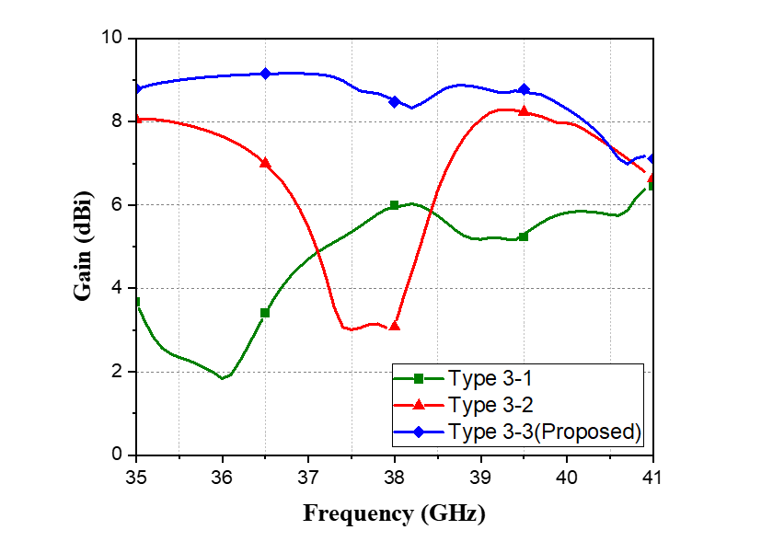
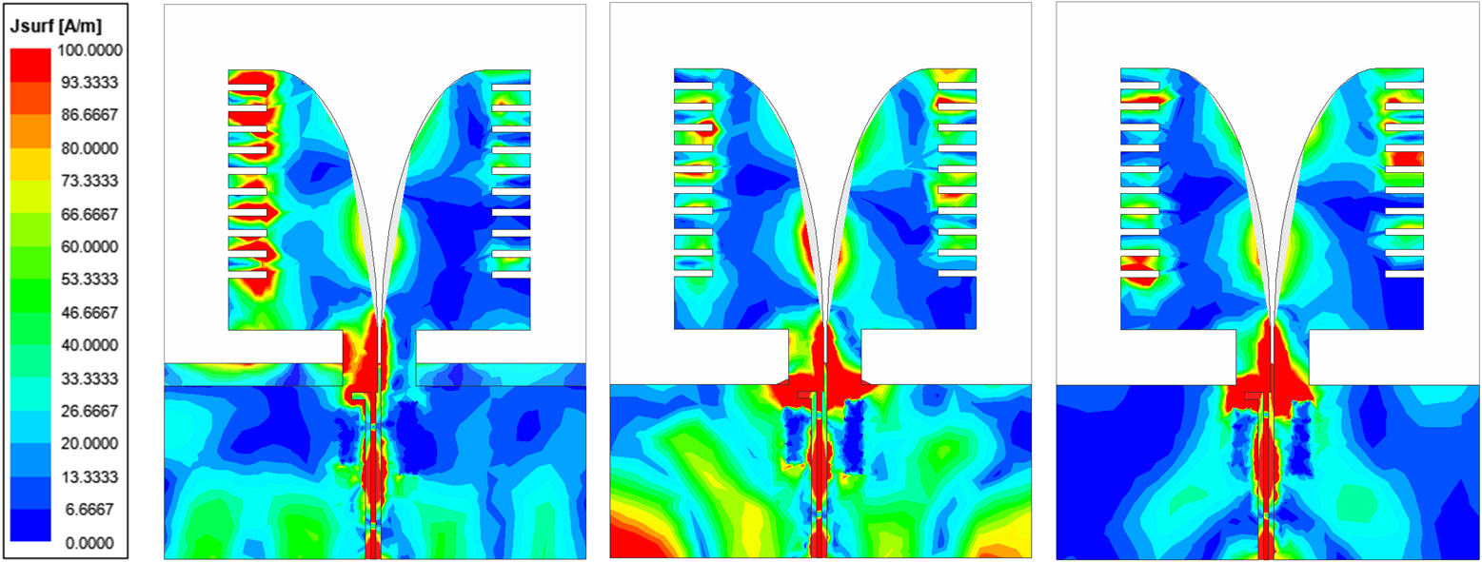
背面地結構
Notes:
背地結構設計是為了讓頻段更穩定，之後在做可重構設計時，連接PIN二極體會更加穩定，可以在不同模式下操作且不產生嚴重的頻偏。
也可以使頻段增益均能維持在8dBi以上

Slide 27



接地導通孔設計
Notes:
接地導通孔(VIA)被加入到天線中以增強天線增益
可以使38-39頻段增益提高

Slide 28




可切換波束方向的可重構天線設計
Notes:
由一個中央圓形貼片和四個相同天線組成。
天線透過4個開關進行控制波束方向，可組成15種狀態，而因為天線為對稱結構，故可選1開，2開，3開，全開(4開)，在2開有相鄰跟非相鄰的狀態，
共5種狀態
模擬得出在37 GHz至40 GHz頻段的反射係數均小於-10 dB，涵蓋了5G n260的頻段。
另外可從史密斯圖看出，組抗匹配不管在哪個模式都可以聚焦在VSWR(2：1)，證明天線在五種狀態下並不會因為模式的切換造成頻段無法正常使用。

Slide 29




波束可重構天線實作與量測
Agilent PNA N5227A
Notes:
採用Rogers RT5880基板，介電常數 $ε_{r}=2.2$，損耗角正切 $\tan{δ=0.0009}$，厚度為0.254 mm
基板尺寸：45mm × 45mm × 0.254mm
這邊透過微帶線代替開關分別實作出5種狀態的天線，
並使用Agilent PNA N5227A網路分析儀量測反射係數和MW6毫米波無反射室量測天線場型

Slide 30



5種狀態S₁₁模擬與量測
Notes:
目標頻帶之S₁₁都達到-10dB以下
5種模式的反射係數，模擬與量測趨勢都蠻一致的，
在狀態5、狀態7、狀態15雖然有產生一些頻偏，可能是接頭聯接的匹配造成的誤差
但趨勢是蠻一致的

Slide 31






天線場型
Notes:
天現場型在5種狀態下的模擬與量測都蠻一致的，
對於波束均符合各狀態所需呈現的方向性

Slide 32
5種狀態的天線增益
Notes:
在只有一支天線被使用的狀態1，天線增益可達到10dBi的高增益
而天線在5種狀態下增益均能大到5dBi以上，呈現不錯的結果。

Slide 33

文獻比較與討論
Notes:
文獻中，大多都是在一個狀態下朝向單一方向，這樣在單一天線下可以比[70,71,73,74,75]有較大的增益
另外也可以擁有較多的波束方向控制。

Slide 34




功率密度模擬分析
Notes:
ICNIRP、IEEE和FCC功率密度限制
$\vec{S}$表示時間平均功率密度
$S_{av}$表示射頻電磁場人體暴露標準的空間平均功率密度
由於之後會結合穿戴式裝置，故在此評估射頻電磁場對人體的暴露
而在毫米波頻段，對射頻電磁場人體暴露表示為功率密度
在這使用生醫電磁模擬軟體sim4life進行模擬評估
可觀察出，在五種模式下均能符合FCC的1cm²頻均面積下的40W/m²限制

Slide 35
結論
實現可切換波束方向的可重構特性。
主輻射波束可以在四個不同的方向上進行改變與組合。
功率密度均符合1cm²面積上平均限制的40 W/m²。
未來可結合上一章的智慧型手錶，對可穿戴式與物聯網進入毫米波頻段的進一步研究。

Slide 36
介紹
應用於智慧型手錶的可重構頻率天線設計
具有波束切換的可重構毫米波天線設計
波束成形系統的相控毫米波陣列天線設計
指叉式微帶濾波器於毫米波頻帶之設計
毫米波晶片天線設計
Ka頻段帶通濾波器之晶片設計
總結

Slide 37

目標
透過巴特勒矩陣實線波束方向控制
微帶線架構
結構簡單、方便製作
設計於5G毫米波頻段

Slide 38





混合耦合器
Notes:
混合耦合器由1個輸入埠、2個輸出埠和1個隔離埠組成
目標頻率下以 90°的相位差均勻分佈在輸出埠上
混合耦合器主要通過兩個四分之一波長的微帶線與輔助線耦合，它有兩條50Ω 和兩條 35Ω 傳輸線，從而形成周長大約等於一個波長的正方形。
可用公式計算出阻抗線寬
模擬在28 GHz時，S₂₁ 和S₃₁約為-3dB
輸出埠之間的相位差為|-90.43°|，約為90°

Slide 39



分頻器
Notes:
巴特勒矩陣的最大障礙是訊號的重疊，為了克服這個問題，在相鄰埠之間使用具有高隔離的分頻器，它可以簡單的通過聯級兩個混合耦合器來組合。
兩個輸入埠和兩個輸出埠，每個相鄰埠都是隔離的
模擬的出在目28GHz的反射係數(S₁₁)和隔離度(S₂₁ & S₄₁)均低於-10 dB。
插入損耗 (S₃₁)在28 GHz時為-0.82 dB

Slide 40




45度相移器
Notes:
通過相移器將會改變波的相位角，並可以使用微帶技術設計相移器。
在28GHz下理論傳輸線長度為8.547mm
而模擬得出插入損耗(S₂₁)為 -0.5 dB，藍色反射係數( S₁₁)為 -15 dB
另外埠1到埠2的相位為 45°

Slide 41



4×4巴特勒矩陣
Notes:
通過混和耦合器、分頻器和相移器連接的4個輸入和4個輸出組成。
模擬的出輸入埠1至埠4的反射係數在28GHz時均低於-15dB。
而四個輸入埠所分別對應的輸出埠5到8的插入損耗(S_{5i}、S_{6i}、S_{7i}、S_{8i})在-6.85dB到-8.17dB之間
結果與理想值-6 dB有所差異，因為當其中1輸入埠被激發時，就會經過第一個混合耦合器，而功率將分成一半(-3dB)，
然後再由第二個混合耦合器將功率分成一半(-6dB)，其中還會經過分頻器與相移器都會有損耗，所以結果是蠻好的。

Slide 42



巴特勒矩陣輸出相鄰相位差模擬
Notes:
左上為
激發輸入埠1獲得輸出埠5至埠8的相位分別為
-46.7°、-89.1°、-134.2°、-178.6是接近理想的-45°、-90°、-135°和-180°
左下為
輸入埠2激發獲得的輸出埠5至埠8的模擬相位分別
為-133.6°、+9.1°、+135.3°和-83.1°是接近理想的-135°、0°、+135°和-90°
在右表為各輸入所對應的相鄰輸出相位差結果
雖然有些誤差，但結果都是接近理想值的，只是誤差會造成後面波束控制時產生偏差

Slide 43




矩形貼片天線
Notes:
使用矩形貼片天線作為輻射元件，可以透果巴特勒矩陣獲得指向不同方向的波束。
模擬的反射係數以 -10 dB為基準的頻帶為 27.7 GHz到28.44 GHz。
而在28GHz的峰值天線增益為8.2 dBi，前後比為18 dB。

Slide 44




巴特勒矩陣天線模擬
 | 2L | 1L | 1R | 2R
增益(dBi) | 9.02 | 10.5 | 10.2 | 9.25
波束角(度) | -41° | -10° | +11° | +41°
Notes:
採用Rogers RT5880基板，$ε_{r}=2.2$，$\tan{δ=0.0009}$，厚度為0.254 mm
巴特勒矩陣天線是把巴特勒矩陣與貼片天線組合
整體尺寸為： 40 mm × 43 mm × 0.254 mm，預留夾具空間整體尺寸為：40 mm × 50 mm × 0.254 mm
中間圖是，分別對每個輸入埠進行模擬，得出的工作頻率範圍為27.5 GHz至28.5 GHz，比例頻寬為35.7%。
右圖為xz平面波束圖，埠1→+14°、埠2→-40° 、埠3→+41° 、埠4→-14°

Slide 45




巴特勒矩陣天線實作與量測環境
Agilent PNA N5227A
MW6
Notes:
採用Rogers RT5880基板，介電常數 $ε_{r}=2.2$，損耗角正切 $\tan{δ=0.0009}$，厚度為0.254 mm
基板尺寸：40mm × 50mm × 0.254mm
左邊為巴特勒矩陣天線實作圖
並使用Agilent PNA N5227A網路分析儀，通過1.85 mm End Launch連接器饋送，進行反射係數量測
，使用MW6毫米波無反射室量測天線場型

Slide 46





模擬和量測結果
埠1
埠4
埠2
埠3
Notes:
量測的埠1和埠4在27.6GHz和28.6GHz都呈現一個諧振低點，可以看出一致性的趨勢，但模擬與量測略有不同。
埠2和埠3雖然模擬與量測有稍微頻偏，但兩者的量測有不錯的一致性。
在不同輸入埠所對應的波束方向，模擬與量測是蠻一致的
波束偏差造成原因可能為架設天線時不準確所造成的誤差
模擬的2L、1L、1R 和 2R方向峰值增益為 +9.02、+10.5、+10.2、+9.25 dBi，波束轉向角為 -41°、-10°、+11° 和+41°
量測的2L、1L、1R 和2R方向的峰值增益為 +8.79、+9.66、+10.8、+9.21 dBi，波束轉向角為 -38°、-13°、+19° 和+41°

Slide 47

文獻比較與討論
Notes:
對文獻[83, 94, 104]相比，此設計的天線增益能有較好的結果，
對[100, 105-107]使用的複雜架構設計，而設計的微帶線架構能擁有差不多的天線增益跟波束角範圍。
此設計不劣於他人複雜的設計結果。

Slide 48
結論
使用雙層板與微帶線結構使製程簡單、成本降低
成功地將輻射波束引導至-38°、-13°、+19°和+41°
增益在8.8~10.8 dBi
可適用於5G n261(27.50GHz-28.35GHz)
以最簡單製程呈現出與複雜結構設計有相當的結果

Slide 49
介紹
應用於智慧型手錶的可重構頻率天線設計
具有波束切換的可重構毫米波天線設計
波束成形系統的相控毫米波陣列天線設計
指叉式微帶濾波器於毫米波頻帶之設計
毫米波晶片天線設計
Ka頻段帶通濾波器之晶片設計
總結

Slide 50

目標
微帶線架構
結構簡單、方便製作
可用於毫米波頻段
比例頻寬15%
插入損耗1.5dB
2個傳輸零點
有效抑制阻帶在-20dB
 | 28GHz濾波器
f_{c} (GHz) | 28
FBW(%) | 15%
Transmission zeros | 25GHz，35GHz
Insertion Loss(dB) | 1.5dB
Suppression(-20dB) | 10-25GHz 35-50GHz
 | 38GHz濾波器
f_{c} (GHz) | 38
FBW(%) | 15%
Transmission zeros | 35GHz，48GHz
Insertion Loss(dB) | 1.5dB
Suppression(-20dB) | 20-30GHz 50-60GHz

Slide 51







帶通濾波器等效電路分析
Notes:
等效電路中，C_{p}是匹配電容，C₁調節高頻傳輸零點，C₂控制低頻傳輸零點，C₃是耦合電容， L₁指叉結構與L₃的U形開路線兩端耦合實現的耦合電感(耦合係數為 K)，最後L₂為U形階梯阻抗短截線)。
設計出一個濾波器，
由於電路是對稱的，因此可以採用偶模導納和奇模導納( Y_{even} 和 Y_{odd})分析方法

Slide 52


諧振極點
當 Y_{even} = 0 時，偶模諧振模式可以由式(5.6)計算出。
當 Y_{odd} = 0 時，可以由式(5.7)找到奇模諧振模式。
$$f_{1}=\frac{1}{2π}\sqrt{\frac{C_{1}+C_{2}}{C_{1}C_{2}L_{1}+C_{1}C_{2}L_{2} }}，和 {f_{1}}^{′}=\text{0}$$ | (5.6)
$$f_{2}=\frac{1}{2π}\sqrt{\frac{C_{1}^{\text{′}}+C_{2}}{C_{1}^{\text{′}}C_{2}(L_{1}//\frac{L_{3}}{2})+C_{1}^{\text{′}}C_{2}L_{2} }}，\text{和} {f_{2}}^{′}=\text{0}$$ | (5.7)
Notes:
可透過兩個公式 計算出兩個諧振模式

Slide 53




28GHz帶通濾波器設計
EM(sim) | 28GHz
FBW(%) | 22.1 (26.5GHz-33.1GHz)
Tz(GHz) | 23.3/40.1
Notes:
由上述數學式，推算出28GHz帶通濾波器，具有22.14%比例頻寬(從26.5GHz到33.1GHz)。
下阻帶的傳輸零點在23.3GHz上阻帶的傳輸零點在40.1GHz
傳輸零點可以分別由C₁和C₂的參數控制，
由中間圖可看出C1可控制高頻的傳輸零點，由右圖可看出低頻的傳輸零點
當L₁= 0.145nH時，C₁=0.1~0.14 pF調整，上阻帶的傳輸零點可從41.2GHz調整到33.1GHz。
當L₂= 0.28nH時，隨著C₂=0.12~0.20pF變化調整，下阻帶的傳輸零點可從21.0GHz到27.5GHz之間進行調整。

Slide 54




38GHz帶通濾波器設計
EM(sim) | 38GHz
FBW(%) | 14.7 (37.3GHz-43.6GHz)
Tz(GHz) | 33.1/49.8
Notes:
由上述數學式，推算出38GHz帶通濾波，器具有14.7%比例頻寬(從37.3GHz到43.6 GHz)
下阻帶的傳輸零點在33.1GHz上阻帶的傳輸零點在49.8GHz
傳輸零點可以分別由C₁和C₂的參數控制
由中間圖可看出C1可控制高頻的傳輸零點，由右圖可看出低頻的傳輸零點
當L₁= 0.11nH時，C₁=0.06~0.10 pF調整，上阻帶的傳輸零點可從59.2GHz調整到43.1GHz。
當L₂= 0.19nH時，隨著C₂=0.10~0.15pF變化調整，下阻帶的傳輸零點可從36.5GHz到29.8GHz之間進行調整。
電容的增加傳輸零點向低頻率移動，反之，電容的減少傳輸零點向高頻率移動，故可以選擇適當的電容參數來控制傳輸零點，進而調出適當的抑制頻帶，

Slide 55





帶通濾波器集總元件設計
EM(sim) | 28GHz | 38GHz
FBW(%) | 15.5 | 17.4
IL(dB) | -1.32 | -1.8
Tz(GHz) | 24.9/36.2 | 34.7/48.2
Notes:
採用Rogers RT5880基板，介電常數 $ε_{r}=2.2$，損耗角正切 $\tan{δ=0.0009}$，厚度為0.254 mm
採用Rogers RT5880基板設計出此電路架構的濾波器
電磁模擬與LC等效電路模擬S參數
在28GHz濾波器的電磁模擬結果具有15.59%的比例頻寬 (從26.6GHz到31.3GHz)，下阻帶的傳輸零點在24.9GHz，上阻帶的傳輸零點在36.2GHz
觀察到10GHz到22.8GHz以及37.7GHz到50GHz都能抑制到-20dB以下，可以推測此設計用於Rogers RT5880基板時的電容效應比較好，但使用基板就會有損耗，故插入損耗衰退到-1.51dB。
在38GHz濾波器的電磁模擬結果具有17.45%的比例頻寬(從36.6GHz到43.6GHz)，下阻帶的傳輸零點在34.7GHz，上阻帶的傳輸零點在48.3GHz
觀察到10GHz到22.8GHz以及37.7GHz到50GHz都能抑制到-20dB以下，可以推測此設計用於Rogers RT5880基板時的電容效應比較好，但使用基板就會有損耗，故插入損耗衰退到-1.51dB。
阻波帶衰減

Slide 56


帶通濾波器電流分布
Notes:
28 GHz下，可以觀察到電流順利通過，而20 GHz和36 GHz的阻帶頻率，可觀察出訊號被限制在輸入端微帶線內。
38 GHz下，實現了訊號的傳播，而26 GHz和50 GHz的阻帶頻率，可觀察出訊號被限制在輸入端微帶線內，表面電流皆無法通過該結構。
分別對28/38GHz的帶通濾波器進行電流分布模擬，
可觀察到在通帶中兩者都能順利通過，在阻帶中兩可都把電流抑制在輸入端
證明濾波器功能正常

Slide 57






帶通濾波器實作與量測
Mea. | 28GHz | 38GHz
FBW(%) | 18.9 | 17.4
IL(dB) | -3.42 | -3.4
Tz(GHz) | 25.1/36.4 | 36.4/49.7
Notes:
採用RT5880基板實作出28/38GHz兩個濾波器
外部尺寸均為16mm × 20mm
28 GHz核心尺寸為2.65mm × 2.6mm ，38 GHz核心尺寸為2.10mm × 2.1mm
使用Agilent PNA N5227A網路分析儀，通過1.85 mm壓縮安裝測試連接器(Compression-Mount Test Connectors)連接上輸入與輸出埠
觀察出插入損耗有些為誤差，在28GHz濾波器，造成原因是輸入和輸出的串聯電容C₂過耦合效應，產生諧振極點疊交在一起，並導致插入損耗變差。
38GHz濾波器，由於傳輸零點的電容偏小，所以上下傳輸零點往高頻偏移，可推測造成原因是輸入和輸出的串聯電容C₂變小，產生傳輸零點往高頻偏移起，產生插入損耗變差。

Slide 58

文獻比較與討論
Notes:
設計的濾波器是針對 5G 應用報告中的製程上最簡單、且成本小和容易與其他元件做結合，可以看出，所提出的平面帶通濾波器在特性上、電路尺寸方面上並不劣於其他濾波器。
SIW和波導結構具有較低的插入損耗值，但製程上較為雜複，不易與其他元件作結合。
然後，對於微帶濾波器結構相比，此過濾器的尺寸較小。

Slide 59
結論
微帶線結構、簡易架構和緊湊尺寸。
分別設計到28GHz、38GHz的帶通濾波器。
具有2個傳輸零點，並可抑制阻帶在-20dB以下。
可適用於5G毫米波頻段，有機會整合至未來的無線通訊裝置中。

Slide 60
介紹
應用於智慧型手錶的可重構頻率天線設計
具有波束切換的可重構毫米波天線設計
波束成形系統的相控毫米波陣列天線設計
指叉式微帶濾波器於毫米波頻帶之設計
毫米波晶片天線設計
Ka頻段帶通濾波器之晶片設計
總結

Slide 61

目標
晶片系統整合
低功耗、小尺寸
毫米波晶片天線設計
Notes:
數位(Digital)、類比數位轉換器(ADC)、數位類比轉換器(DAC)、射頻(RF)和天線都放置在同一晶片上

Slide 62
CMOS天線：優勢和挑戰
優勢
減少PCB與 IC 連接的需求，減少鍵合線影響
降低封裝天線(AiP)的製程
挑戰
低電阻率使基底損耗佔85%左右
高介電常數，限制了輻射，使效率下降
CMOS製程中的天線設計沒有特定的設計規則
實際測量過程中容易引入雜散輻射
Notes:
低電阻率，基底中的損耗佔總損耗的85%
高介電常數，功率被限制在基底中，而不是輻射到自由空間中，間接造成輻射效率的下降。
CMOS製程中的天線設計沒有特定的設計規則，(DRC)錯誤變得設計非常困難，
實際測量過程中容易引入雜散輻射，除非晶片天線安裝在電路板上或特殊的測試夾具上。測量探針的金屬元件引起的反射和電磁干擾問題。

Slide 63


晶片天線設計
Notes:
採用的 TSMC 0.18μm CMOS 製程技術製造，(嵌入二氧化矽中的6個金屬層(厚的頂部金屬)，矽基底組成)
設計一個晶片八木天線設計，整體晶片天線由導向器元件、驅動元件、和接地平面組成。
透過電磁模擬得出38GHz的頻段，其覆蓋頻率從37.5GHz到40.2 GHz，涵蓋了5G n260

Slide 64


鍵合線設計
Notes:
由於晶片太小難以量測，但為了評估天線的方向性，故將晶片天線透過鍵合線技術設計在PCB載板上，
雖然透過鍵合線技術的反射係數產生一些改變，但所觀察的38GHz仍有維持住。
無鍵合線的晶片天線在-50°具有端射性能，但由於基底效應天線端射輻射較不明顯，而有鍵合線的模擬在-49°有更明顯的端射性能，
這可能是PCB載板讓CMOS基底效應減少，使其有明顯的端射方向，
但鍵合線的影響也確實存在，在圖6.8(b)有鍵合線的明顯有三個輻射端，造成的原因就是三根鍵合線的效應。

Slide 65



晶片天線量測
Notes:
這邊使用TSRI的向量網絡分析儀(Agilent E8257D)和間距100μm的GSG 探針組成的晶片量測台，進行晶片天線的反射係數量測
另外，使用學校的毫米波無反射室進行遠場量測
並用標準阻抗基板(Impedance Standard Substrate, ISS)執行LRRM 校正，使量測參考平面至探針尖端

Slide 66



Notes:
裸晶測量時的工作頻率與模擬頻率有所頻偏，反射係數以-10dB標準的測量帶寬從36.5 GHz到40 GHz。
模擬與量測的差異可歸因於探針台和探針本身(在近場區域中)，兩者存在使得擁有不完美的自由空間環境，這會影響天線的反射係數。
最後，為了量測晶片天線的遠場輻射加上鍵合線到PCB板上的反射係數，由於量測系統限制只量測了36GHz至40GHz，
但可觀察到反射係數在-10dB標準下，頻寬也在36GHz到39.4GHz，與裸晶情況下並無太多差異，這表示鍵合線饋入對反射係數的影響並不大。
模擬和量測的輻射結果在端射輻射方向有相似的結果，表明晶片天線輻射方向圖成功地呈現端射輻射。
(模擬的晶片天線在-49°有明顯的端射性能，而量測在-50°也有顯著端射性能，兩者的端射性能有相同的趨勢，)
但模擬與量測的增益從-7.5dBi衰減到-18.3dBi，造成原因可能為鍵合線損耗或者量測環境並不這麼適用於晶片天線所用，如圖6.14(a)所示。
鍵合線的影響也可以在圖6.13(b)再次確認鍵合線的三根鎊線，明顯有三個輻射端。

Slide 67

文獻比較與討論
Notes:
天線增益在無輔助結構設計上與表中的文獻來看是中庸的結果，
而針對[139, 150]相似頻段的尺寸來看，呈現出較小的尺寸。
值得一提的是，本設計有進行實際的遠場量測，並得出與模擬相似的結果。

Slide 68
結論
38GHz毫米波晶片八木天線
具有端射輻射特性
利用鍵合線連接到PCB載板量測晶片天線輻射方向
Notes:
設計出38GHz毫米波晶片八木天線
並利用鍵合線連接到PCB量測晶片天線輻射方向
最後結過是天線成功的具有端射輻射特性，且天線增益在無輔助結構下擁有不錯的結果

Slide 69
目錄
介紹
應用於智慧型手錶的可重構頻率天線設計
具有波束切換的可重構毫米波天線設計
波束成形系統的相控毫米波陣列天線設計
指叉式微帶濾波器於毫米波頻帶之設計
毫米波晶片天線設計
Ka頻段帶通濾波器之晶片設計
總結

Slide 70
目標
晶片系統整合
毫米波晶片濾波器設計
Ka 頻段
插入損耗2dB
2個傳輸零點
有效抑制阻帶在-20dB
 | Ka帶通濾波器
f_{c} (GHz) | 32
FBW(%) | 50%
Transmission zeros | 15GHz，55GHz
Insertion Loss(dB) | 2dB
Suppression(-20dB) | 1-15GHz 55-70GHz

Slide 71






帶通濾波器結構
Notes:
M6的厚度最大，這可以有較低的傳導損耗。此外，接地層選擇在底層 (M1) 上，這樣當兩層之間的基板高度最大化時，也可以進一步降低傳導損耗。
帶通濾波器是由指叉型的諧振器交錯組成，諧振器被交錯和重疊以實現緊湊的尺寸。重疊的部份是MIM電容器，是使用金屬層(M6為頂板和M5或M4為底板)構建的
此外，在諧振器下方蝕刻了缺陷的地面結構，以提高性能
透過右圖可看出在有無缺地面結構並具有相似的比例頻寬下，插路損耗卻是有明顯的提升

Slide 72




帶通濾波器等效電路分析
Notes:
透過電路設計出Ka-Band帶通濾波器
具有52.3%的比例頻寬(FBW)(從24.8GHz到42.4GHz)
下阻帶的傳輸零點在14.4GHz，對低頻帶可抑制30dB的程度，
這可對低軌道衛星頻段與Sub-6GHz頻段進行良好的抑制。
上阻帶的傳輸零點在58GHz

Slide 73


傳輸零點控制
Notes:
可透過C2 C3對傳輸零點進行控制
從左圖可看出
C3由小到大，低頻傳輸零點可從15.6GHz調整到13.2GHz
從右圖可看出
C2由小到大，高頻傳輸零點可從51.5GHz到66.7GHz之間進行調整
證明此濾波器可以透過C3 C2 控制抑制頻帶
C₃值從0.14pF到0.20pF，下阻帶的傳輸零點可從15.6GHz調整到13.2GHz，而上阻帶的傳輸零點幾乎不變，可看出當C₃值變大傳輸零點往低頻移動。
隨著C₂值從0.057pF到0.097pF變化調整，上阻帶的傳輸零點可從51.5GHz到66.7GHz之間進行調整，並保持不變的下阻帶傳輸零點
證明此濾波器可以透過C3 C2 控制抑制頻帶

Slide 74




帶通濾波器集總元件整合設計
Notes:
透過LC等效電路轉換物理的集總元件設計
所提出的帶通濾波器佈局為對稱結構，包含饋入傳輸線、交錯指叉耦合諧振器、MIM電容和缺陷地的結構。
然後，透過高頻電磁模擬軟體HFSS對其進行模擬，得到與LC等效電路相同的結果，

Slide 75





實作與量測
Notes:
使用TSRI的晶片量測系統 進行濾波器量測，結果呈現出與電磁模擬蠻一至的結果。
誤差可規因於量測時的下真力度所致

Slide 76

文獻比較與討論
Notes:
與提出的設計相比，文獻[159, 166-168]中具有更大的尺寸。
與文獻[162, 169]和[159]相比的帶通濾波器具有更低或相當的插入損耗。

Slide 77
結論
利用交錯、重疊和缺陷地結構，產生尺寸緊湊、小插入損耗和高選擇性的濾波器性能。
實現Ka 頻段帶通濾波器設計
具有2個傳輸零點，可有效調整抑制頻帶。
集總元件方法適合在毫米波頻段的晶片帶通濾波器設計。

Slide 78
目錄
介紹
應用於智慧型手錶的可重構頻率天線設計
具有波束切換的可重構毫米波天線設計
波束成形系統的相控毫米波陣列天線設計
指叉式微帶濾波器於毫米波頻帶之設計
毫米波晶片天線設計
Ka頻段帶通濾波器之晶片設計
總結

Slide 79
總結
針對5G的FR1和FR2分別在PCB與晶片設計了天線和濾波器
PCB做了三款可重構天線，透過簡單架構實現了頻率與波束的可控性，未來能過使用微機電控制開關，使可重構天線發揮更大的功用。
PCB平面帶通濾波器設計，成功用於5G毫米波頻段，雖然插入損耗有點不理想，未來可以透過不同材料進行改善。
分別做了晶片天線和晶片濾波器，在功能上都實現不錯的結果，之後可朝向晶片整合的設計繼續發想。
上述研究主題皆完成：設計流程分析、實體製造、模擬與量測結果比較，由此可知上述對智慧手錶、毫米波通訊及晶片整合設計等領域，皆具有競爭優勢。
Notes:
呼應論文題目(口述)對這六個設計….次世代無線通訊…

Slide 80
Thank you
Q & A

